Slide 1
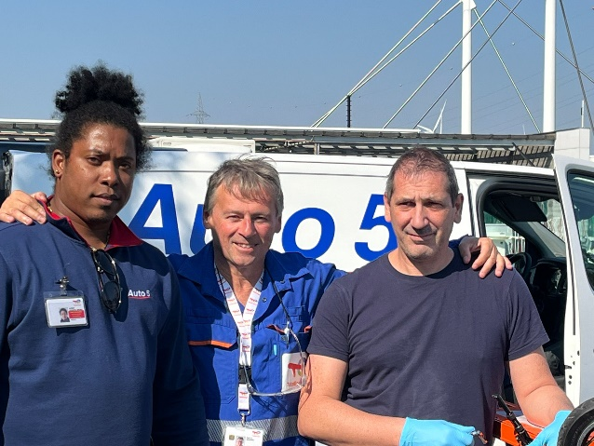
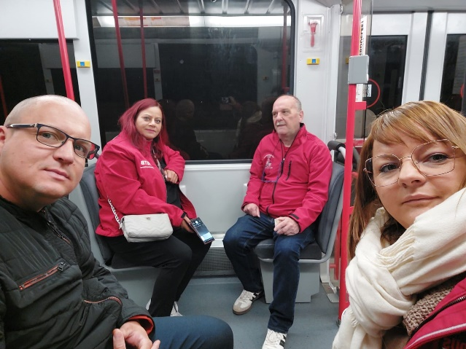

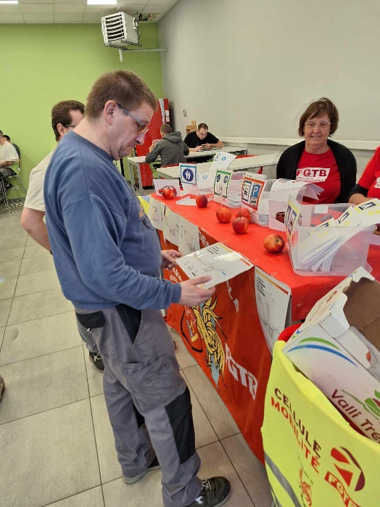

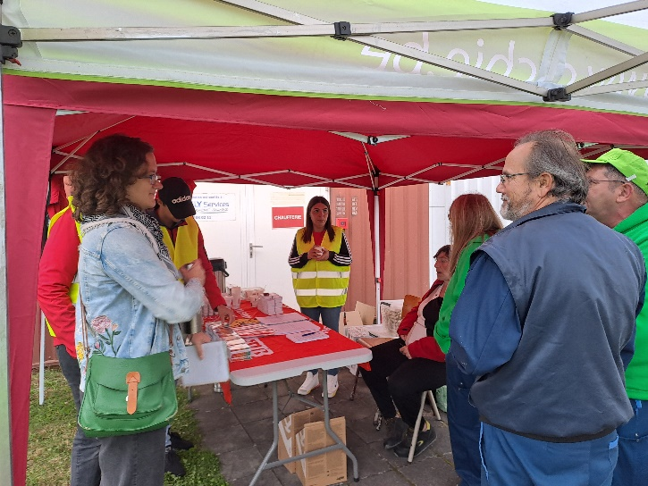
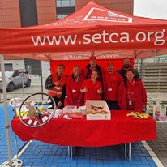
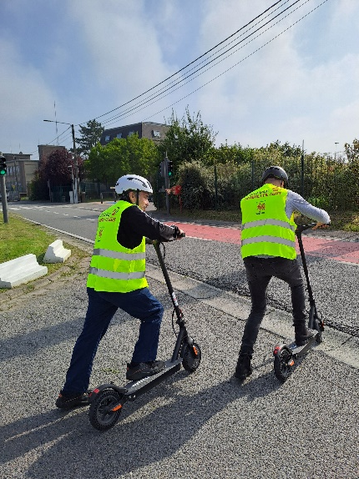
Actions de la Semaine de la mobilité 2024

Slide 2

Semaine de la Mobilité et le Défi Mobilité
SMOB : tous les ans du 16 au 22 septembre en Wallonie
Défi Mobilité organisé depuis 2018 avec le SPW Mobilité et Infrastructures : récompense les actions des équipes syndicales durant la SMOB
8 délégations FGTB ont participé au Défi Mobilité 2024 :
  Auto5 Waterloo, SGS (Wavre), Ikanbi (Ans), TotalEnergies One Tech Belgium (Feluy), CRM Group (Liège)
  3 ETA : Atelier Jean Regniers (Lobbes), Atelier Cambier (Jumet) et Métalgroup (Marcinelle)
3 actions sur les 8 en front commun avec la CSC (Jean Regniers, Ikanbi et Total) où la FGTB est le moteur
Notes:
16 thèmes
les thèmes les plus fréquents dont parlent les syndicats et les employeurs
Autres = exemple substance ionisante.

Slide 3
Ikanbi
(ANS)

Slide 4
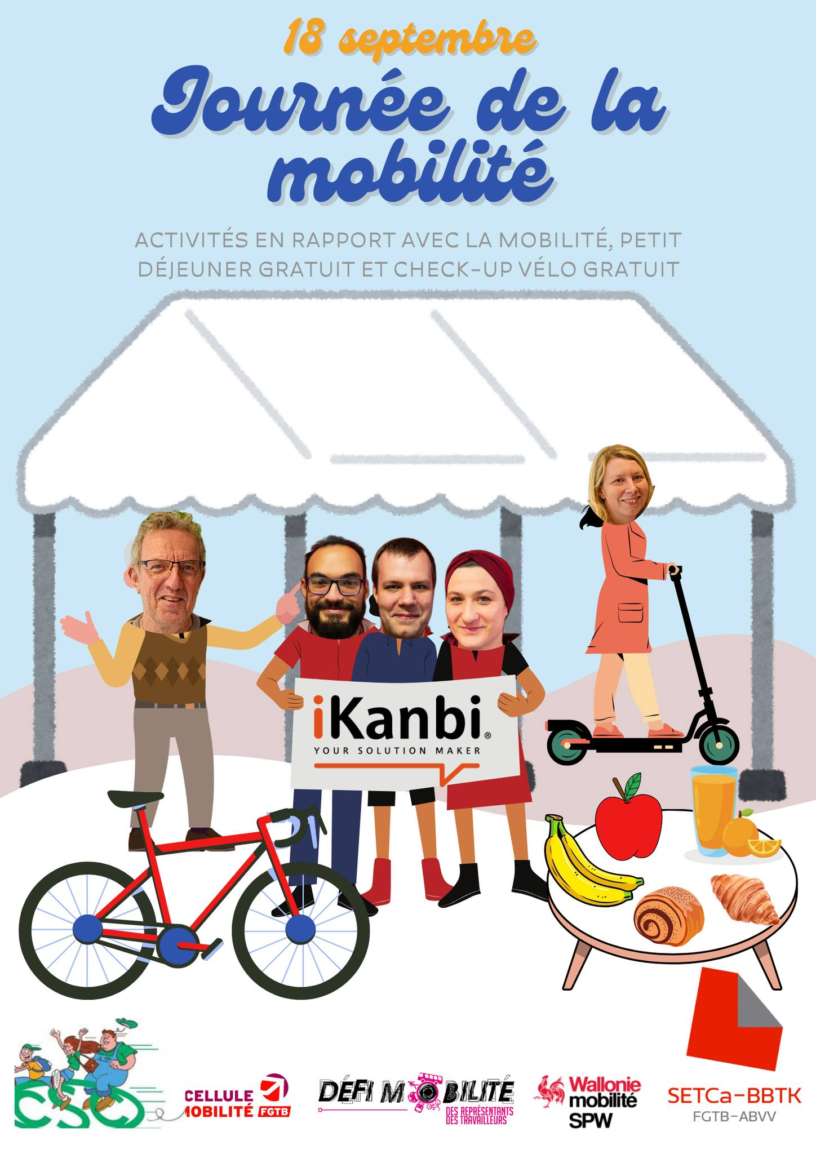


Slide 5
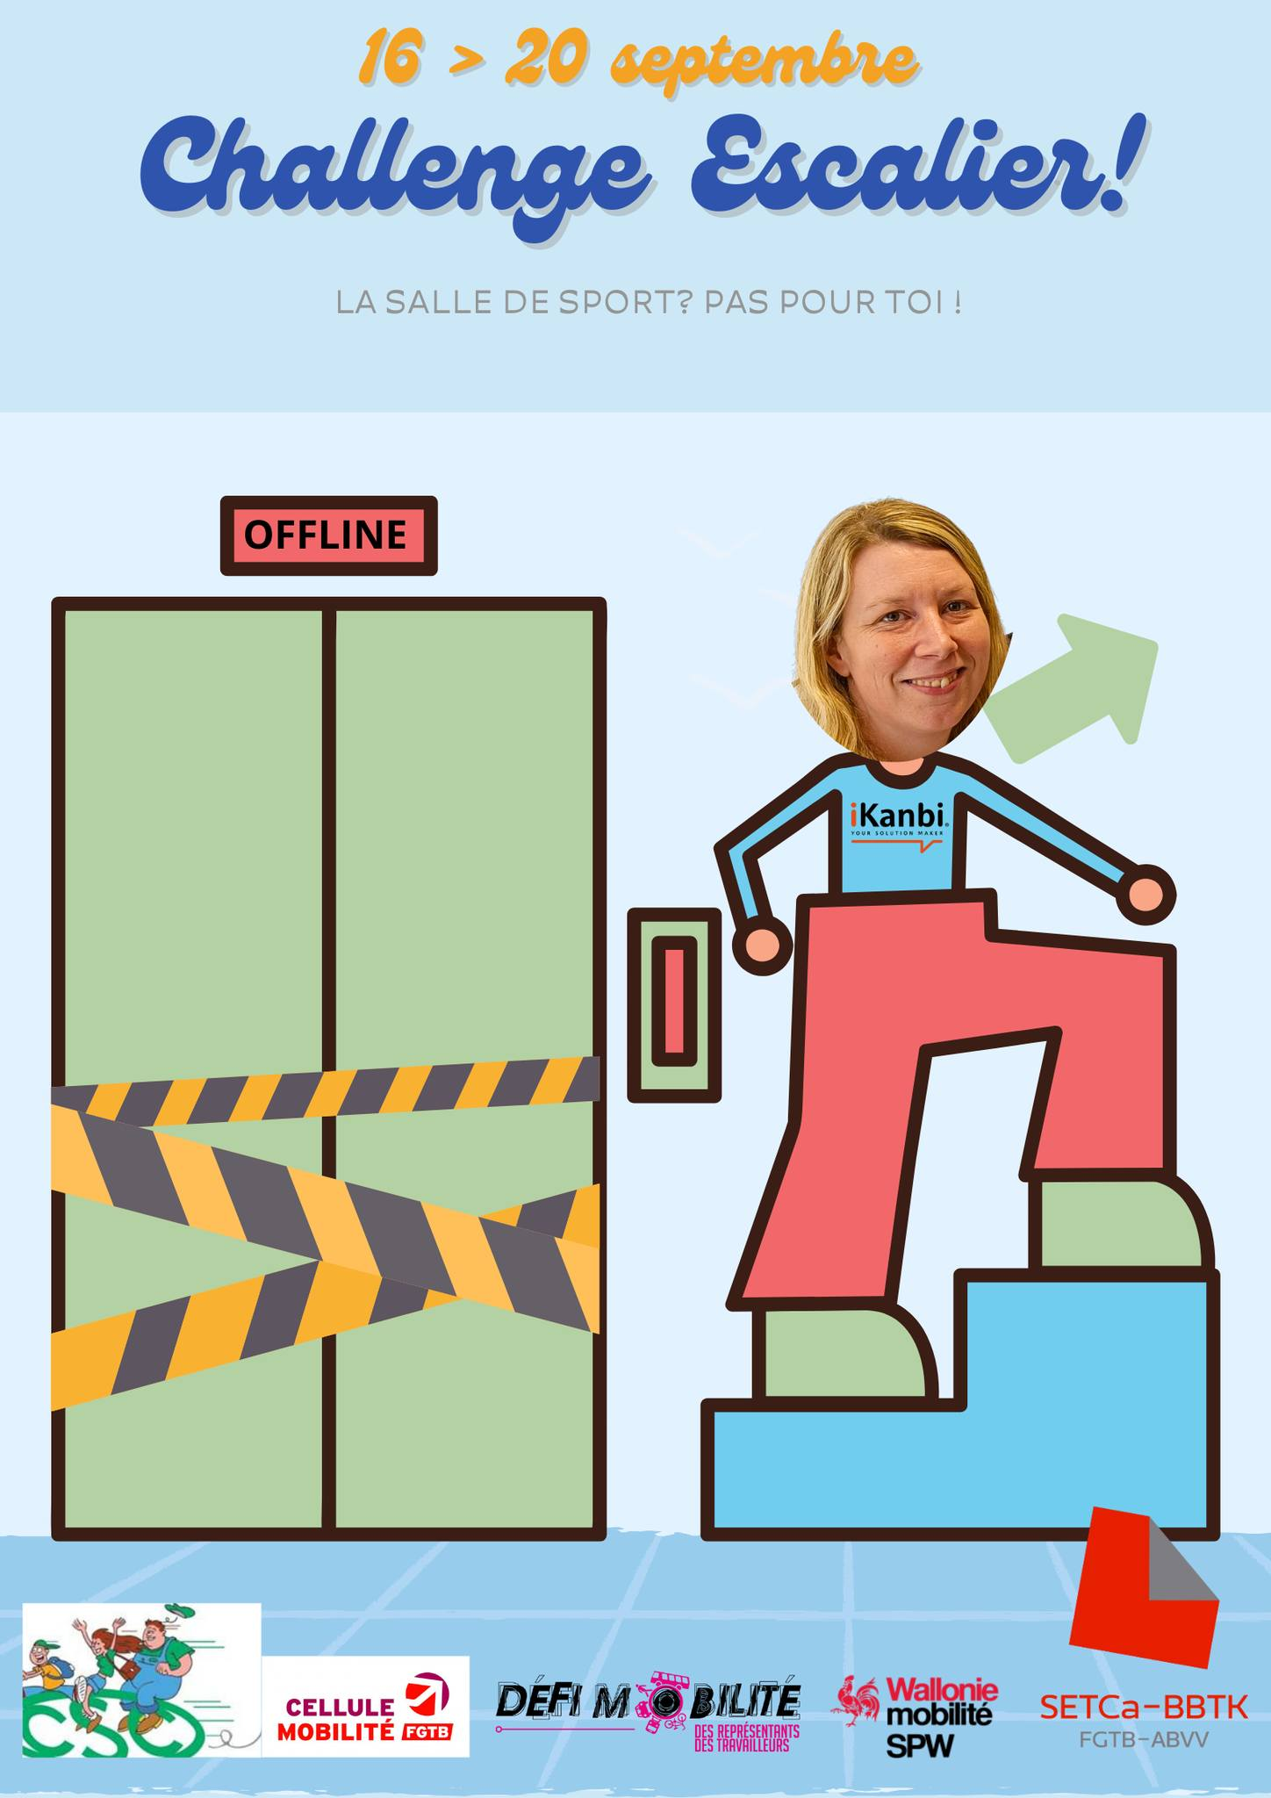


Slide 6
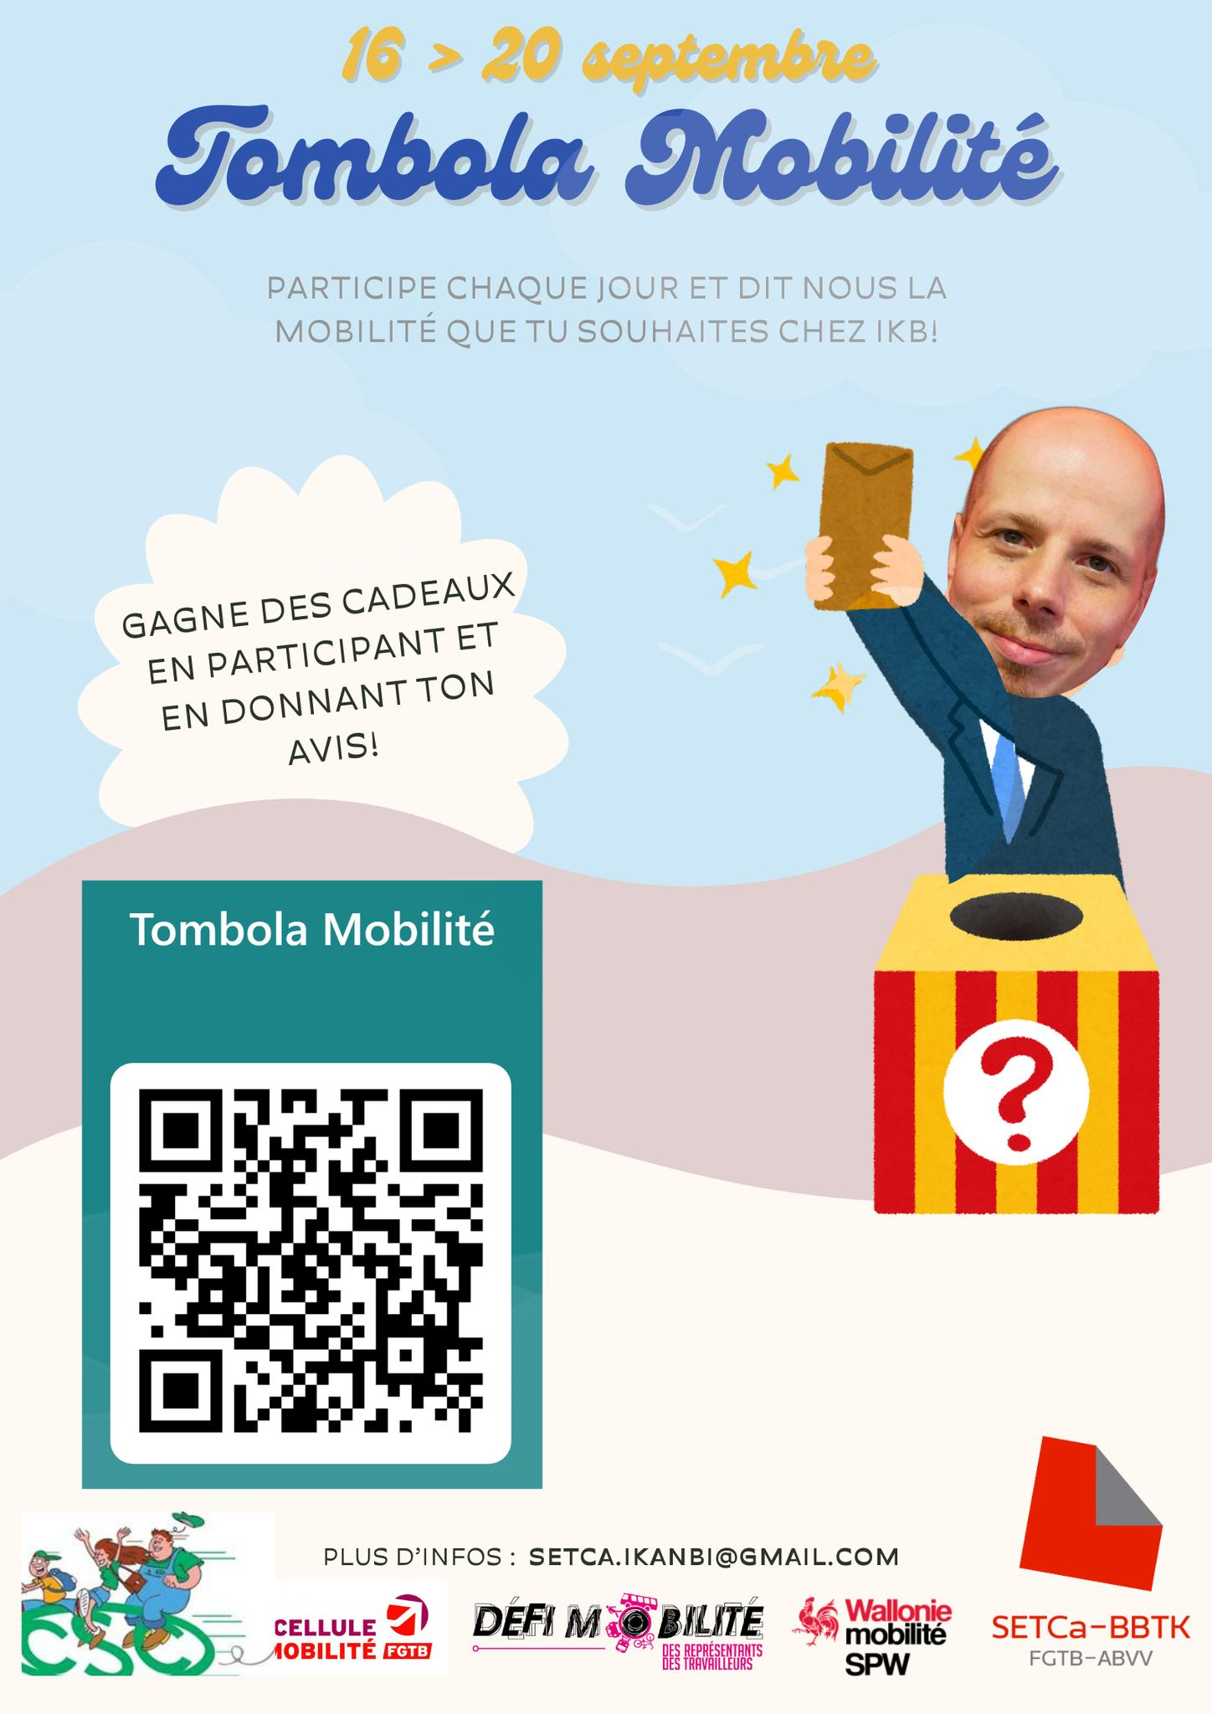
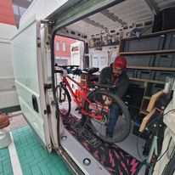

Slide 7
CRM Group
(Liège – sart tilman)

Slide 8
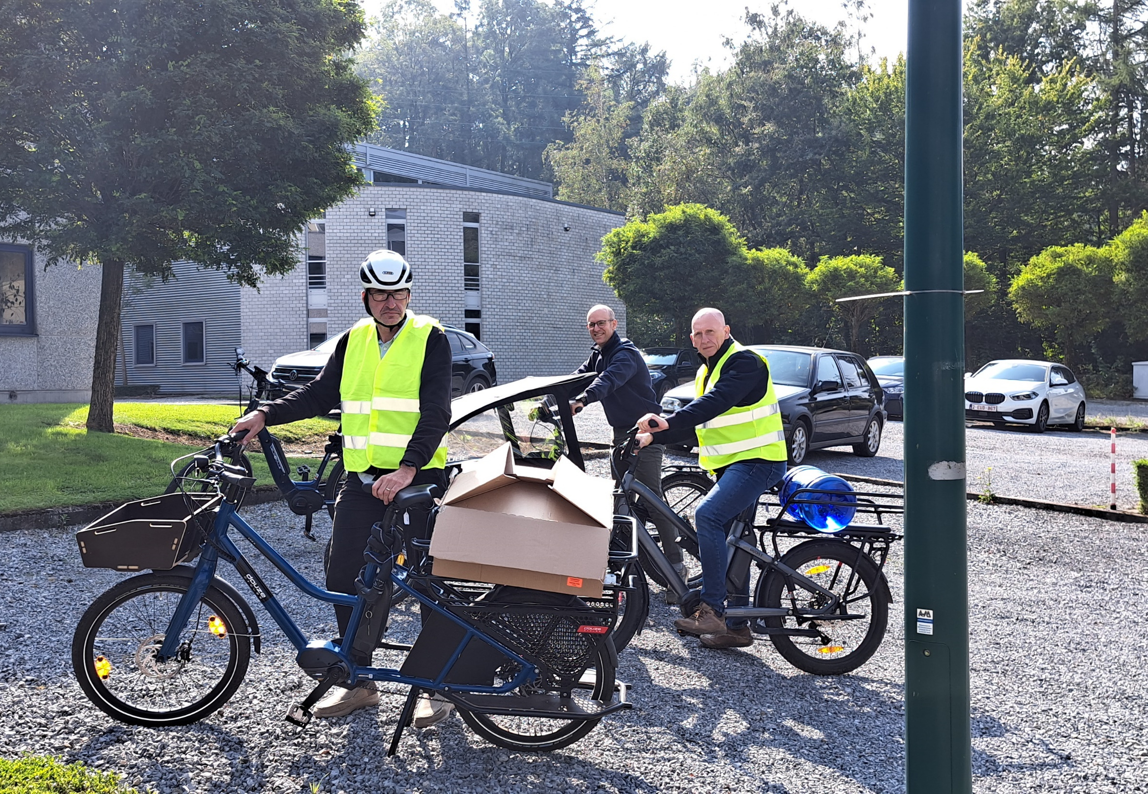
Test de vélos électriques
pour les déplacements
entre les 4 sites

Slide 9
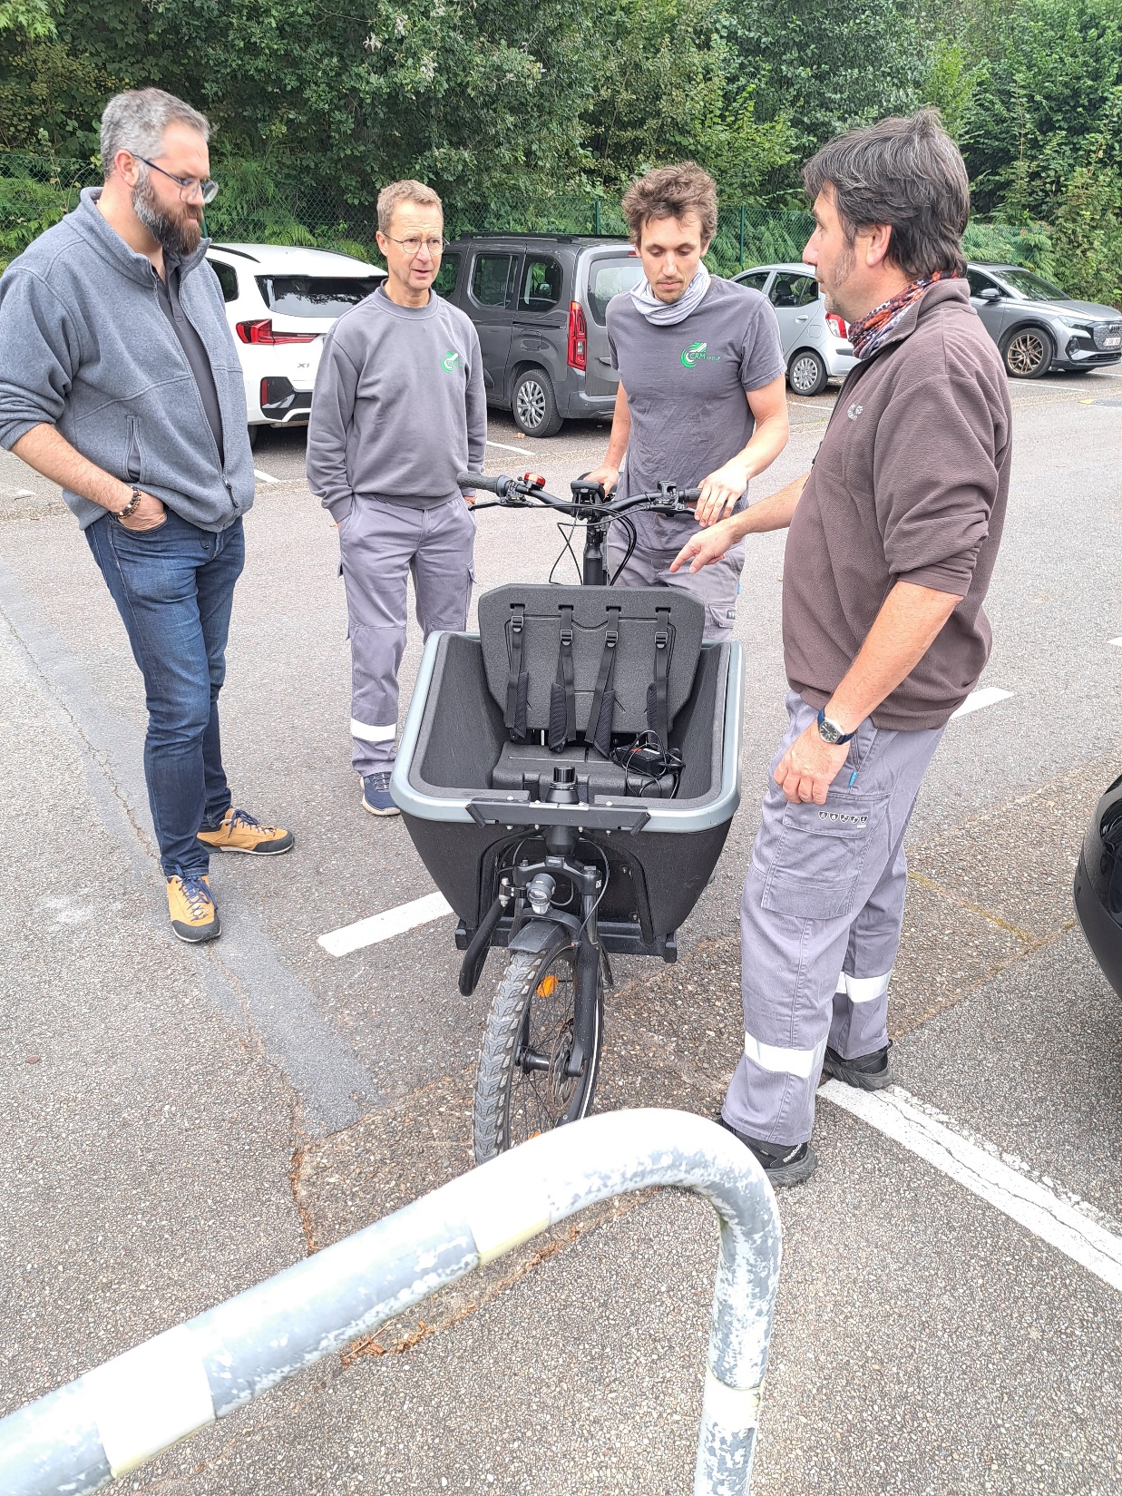
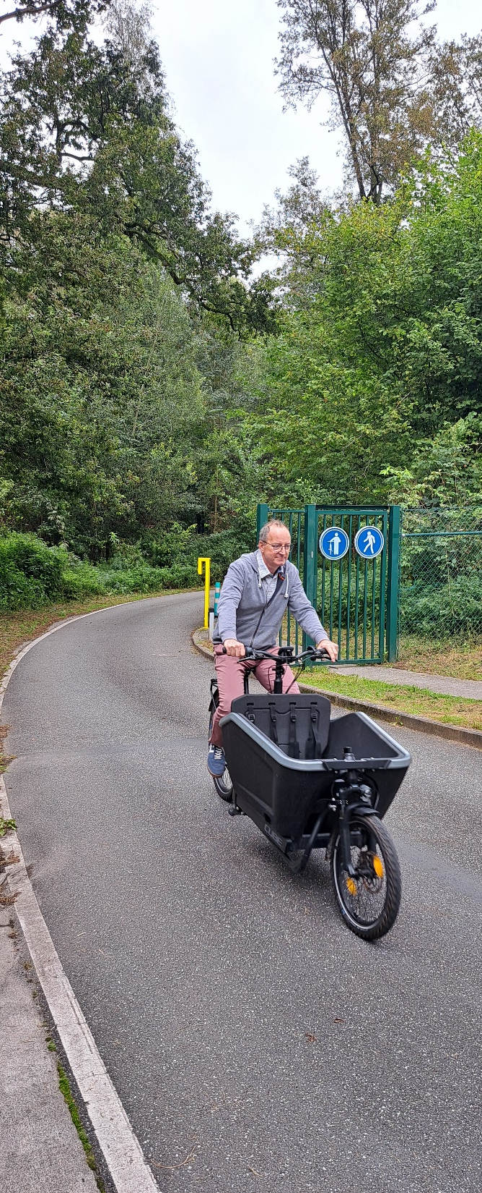
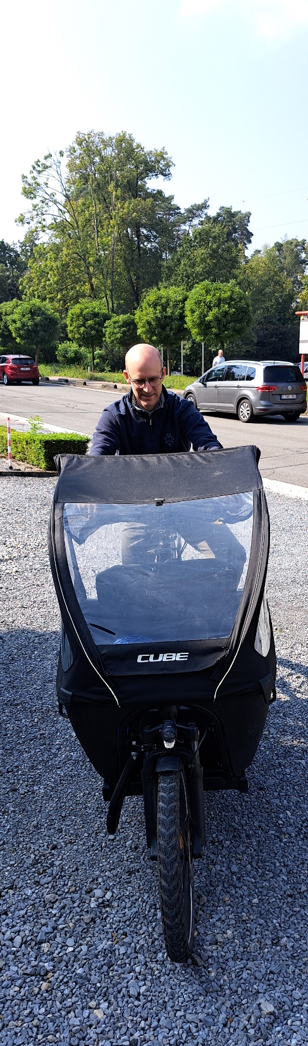

Slide 10
Métalgroup
(MARCINELLE)

Slide 11
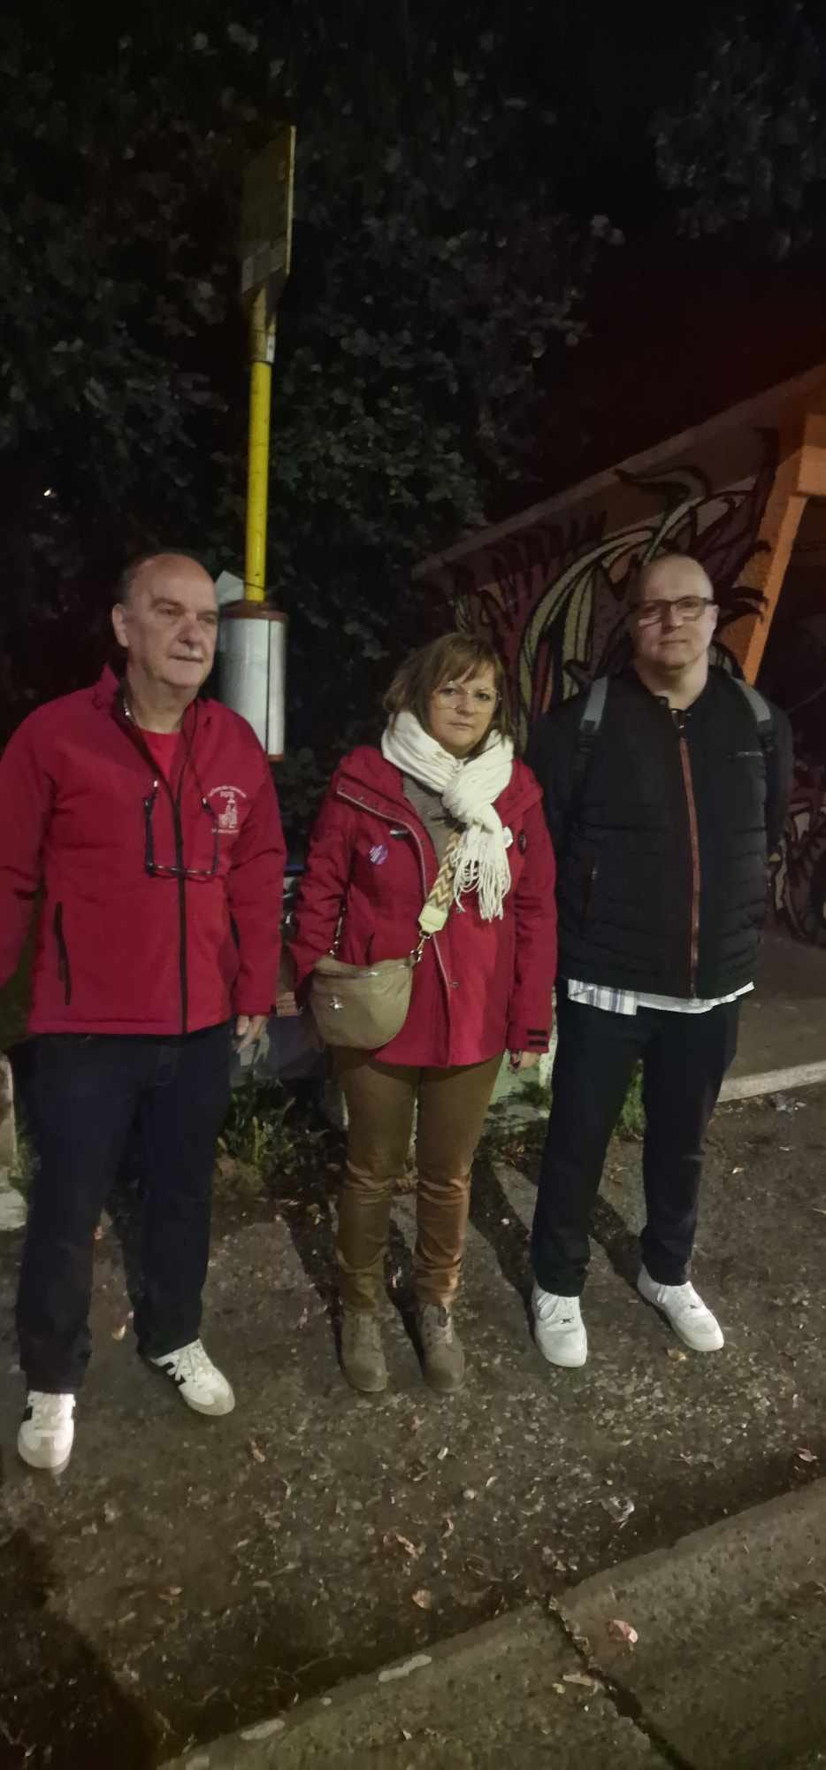
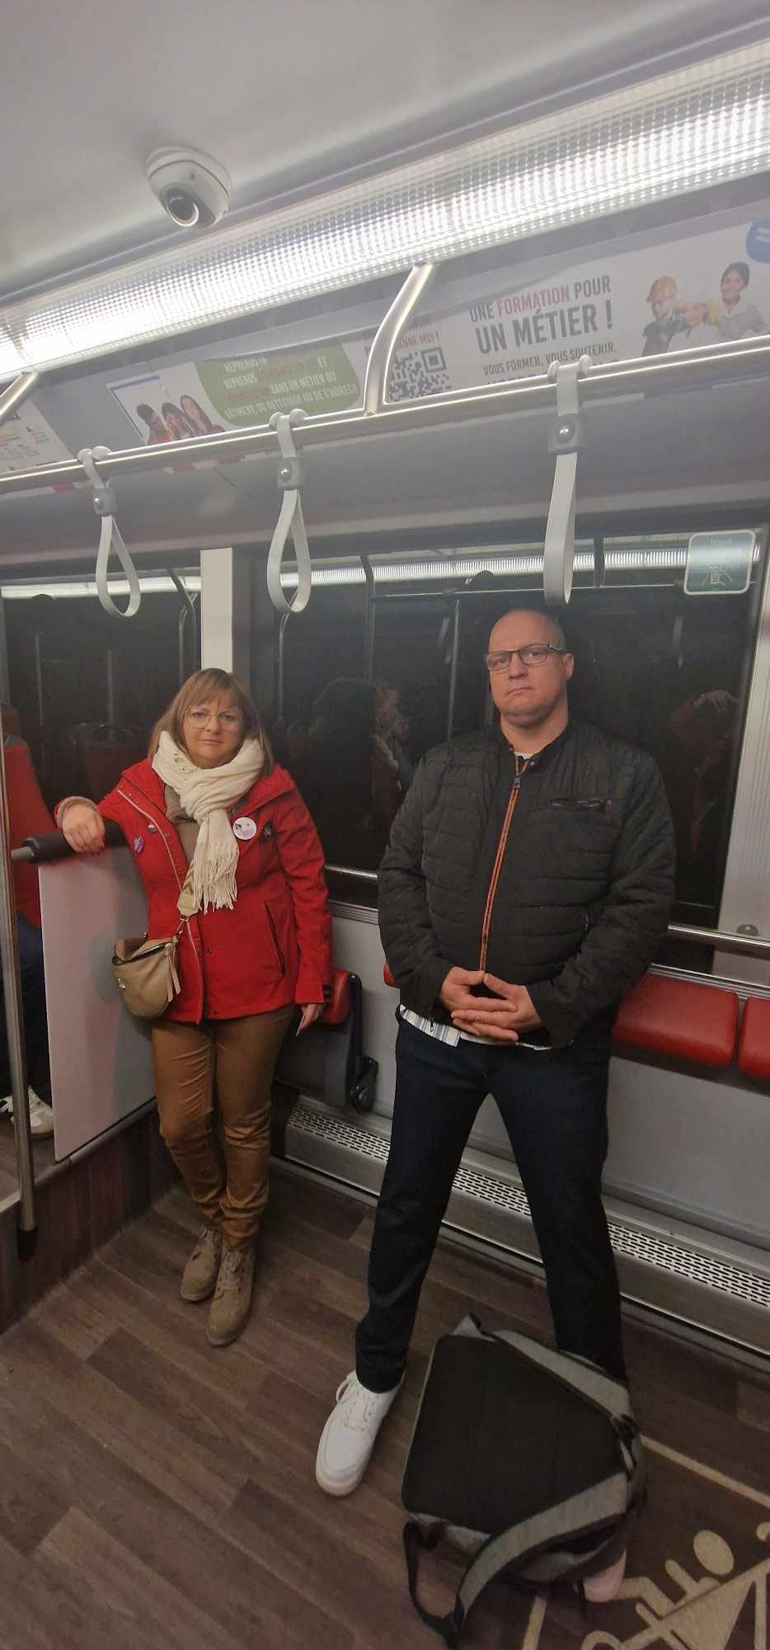
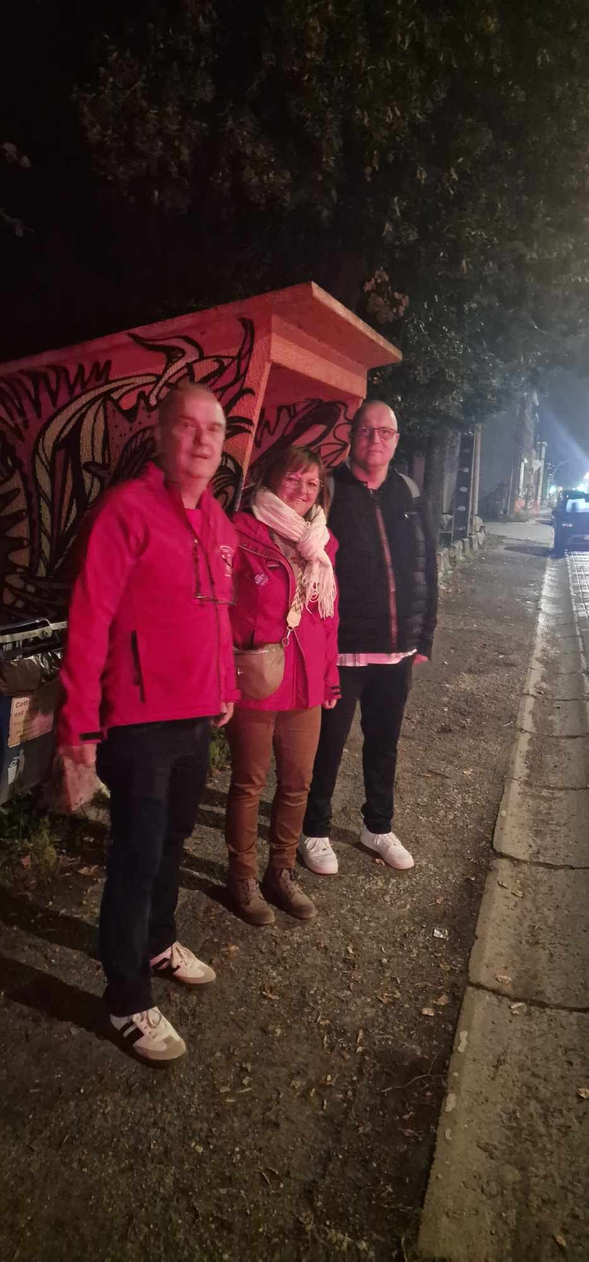
Test d’un trajet en transport en commun de Fleurus à Gosselies (SONACA)

Slide 12


Slide 13
Atelier Cambier
(JUMET)

Slide 14
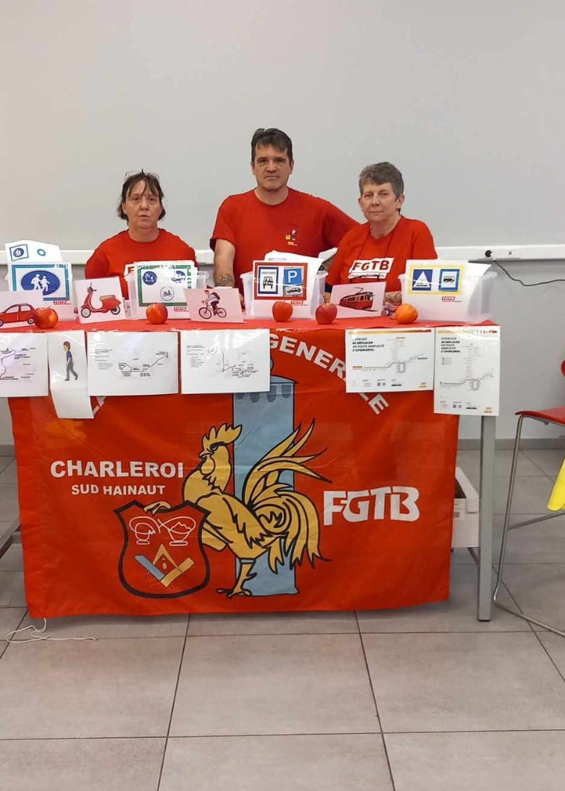


Slide 15
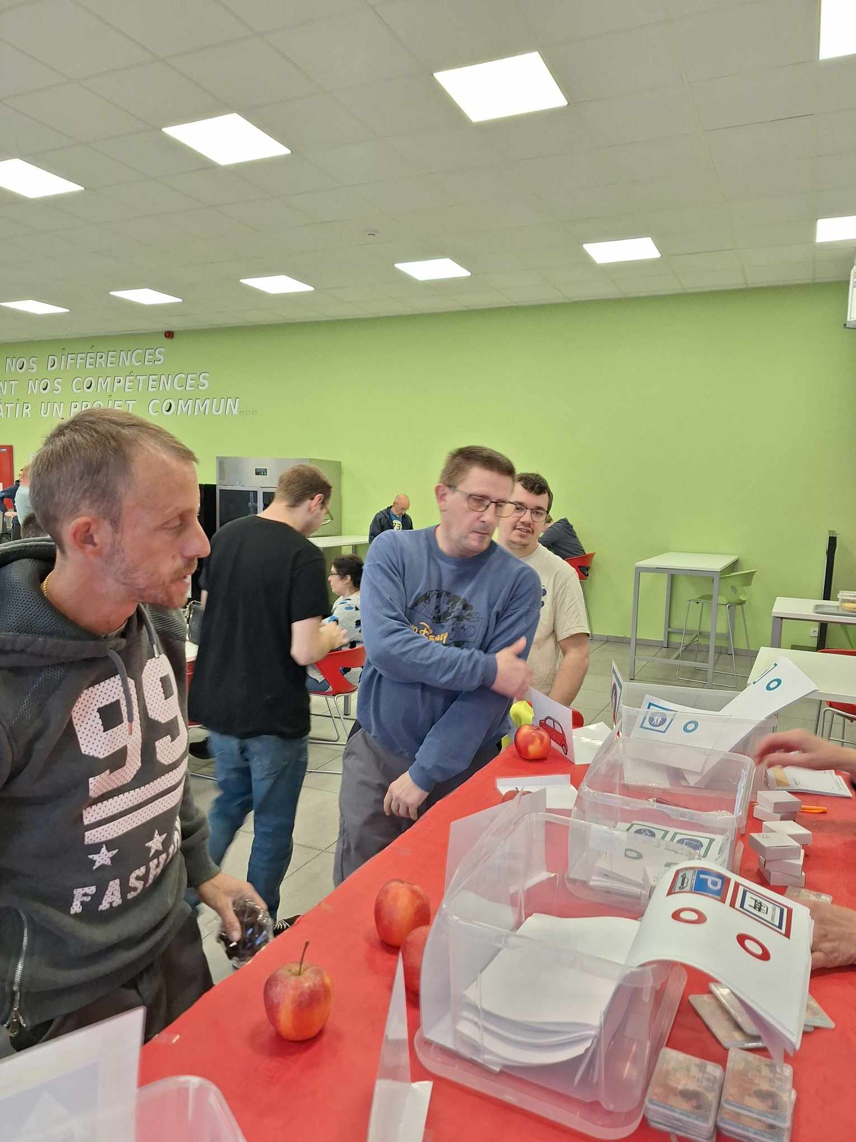
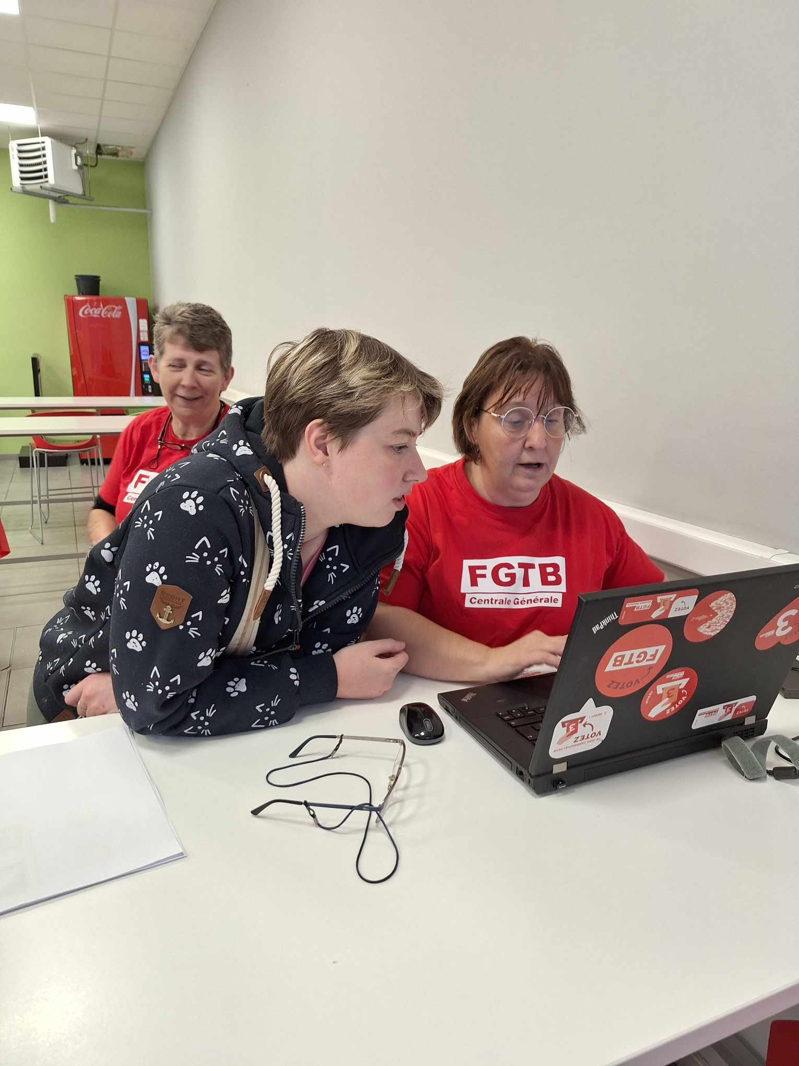
Informations sur les modes de transport durables

Slide 16

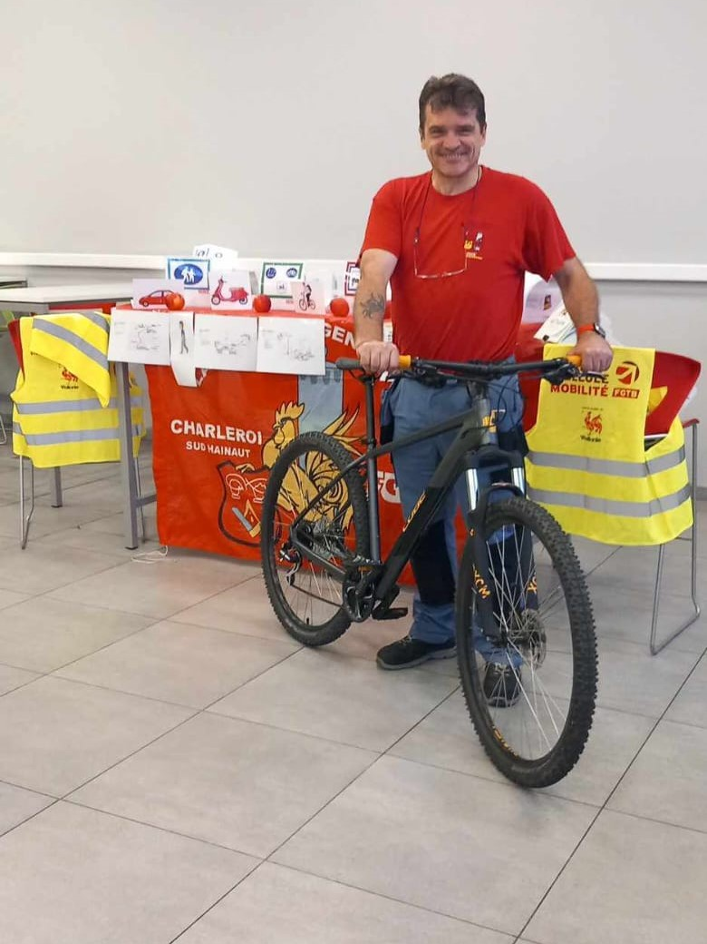

Slide 17
Atelier Jean Regniers
(LOBBES)

Slide 18
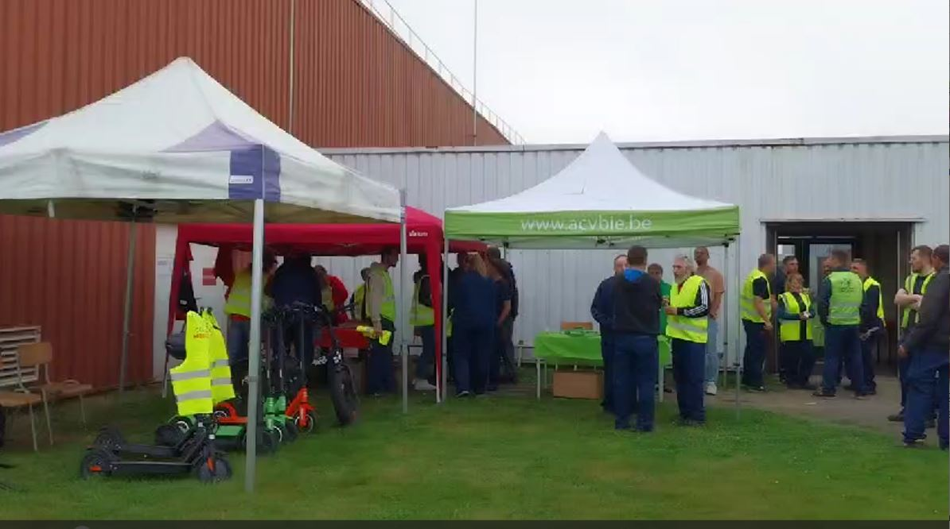
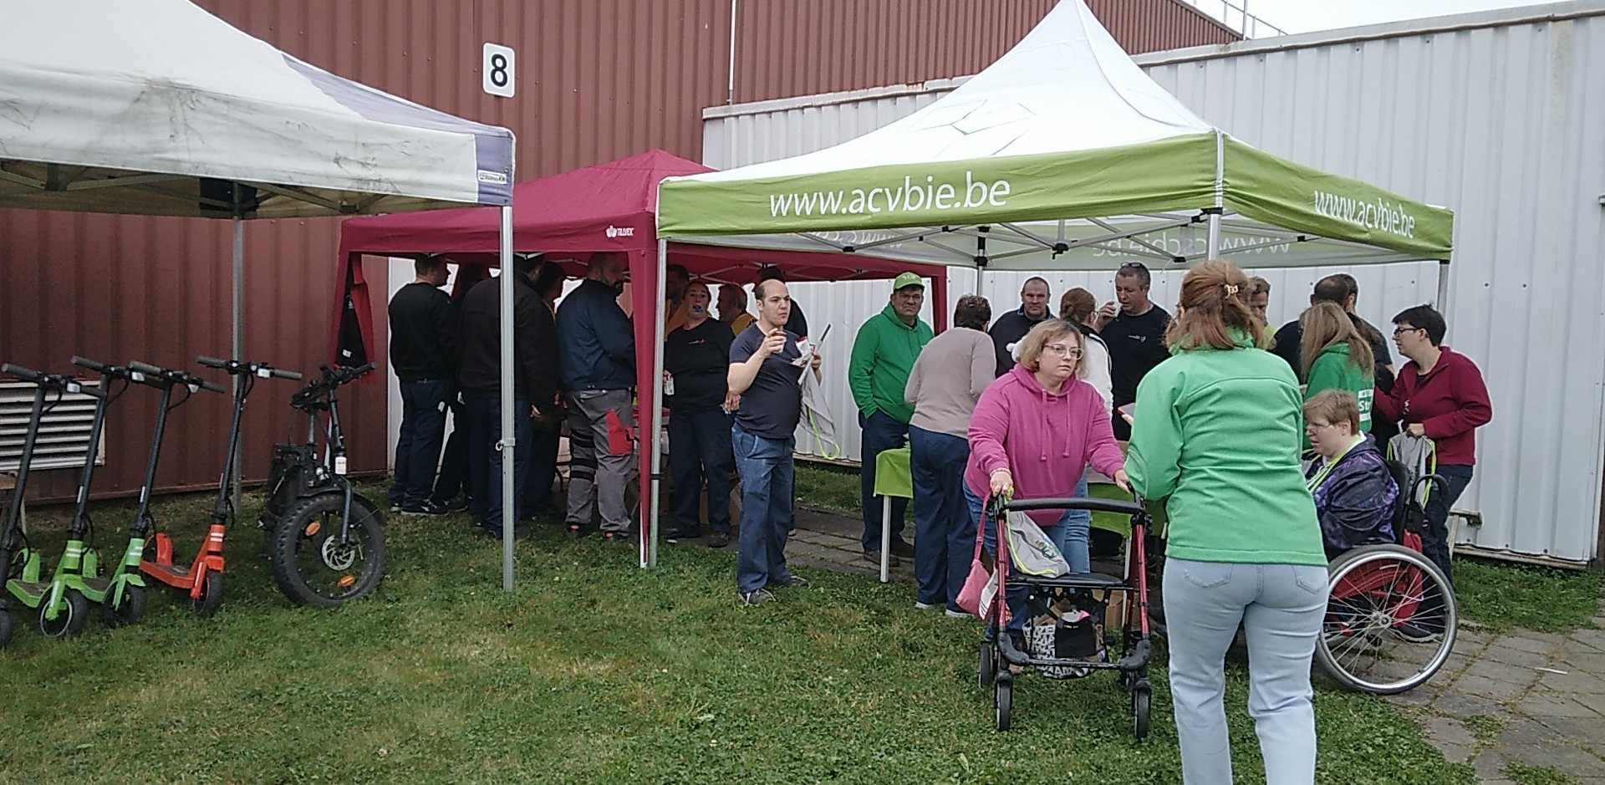

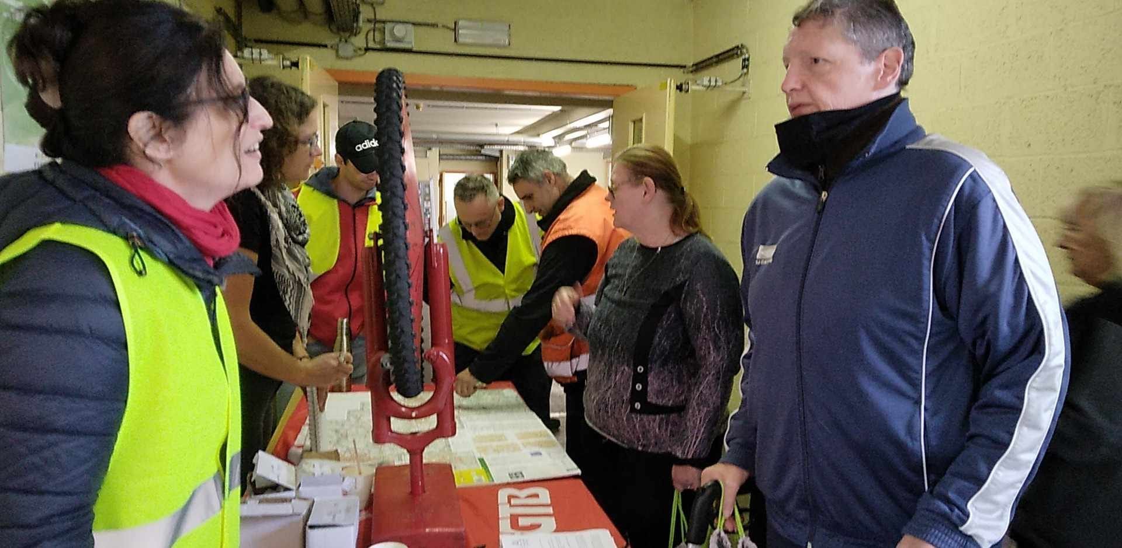

Slide 19
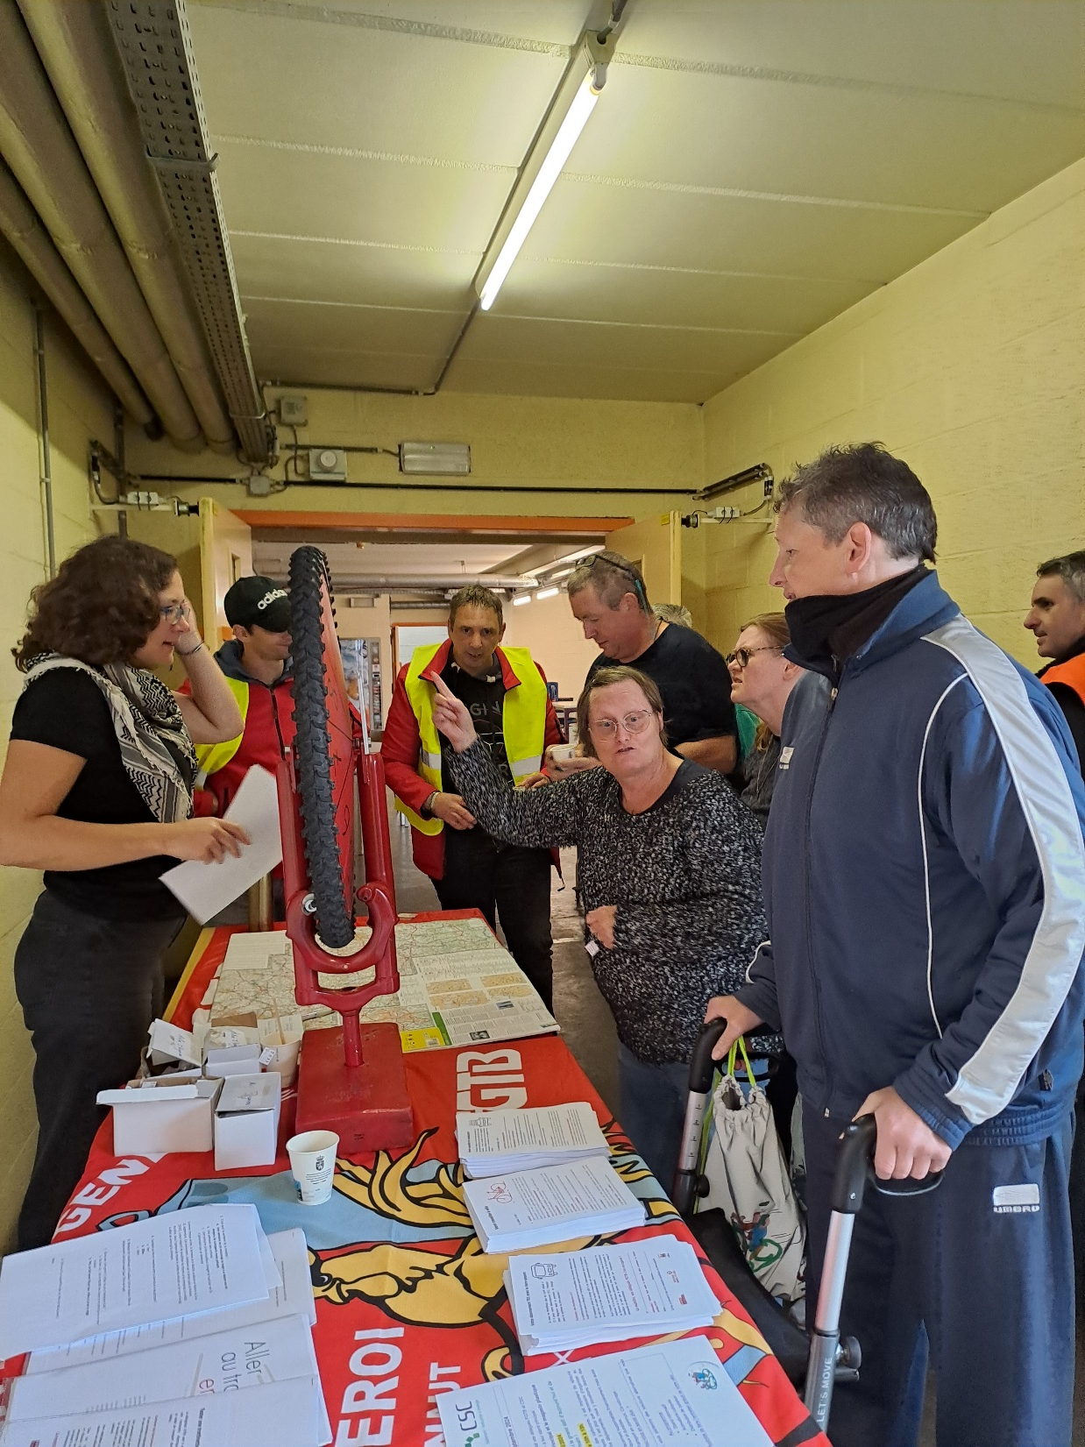
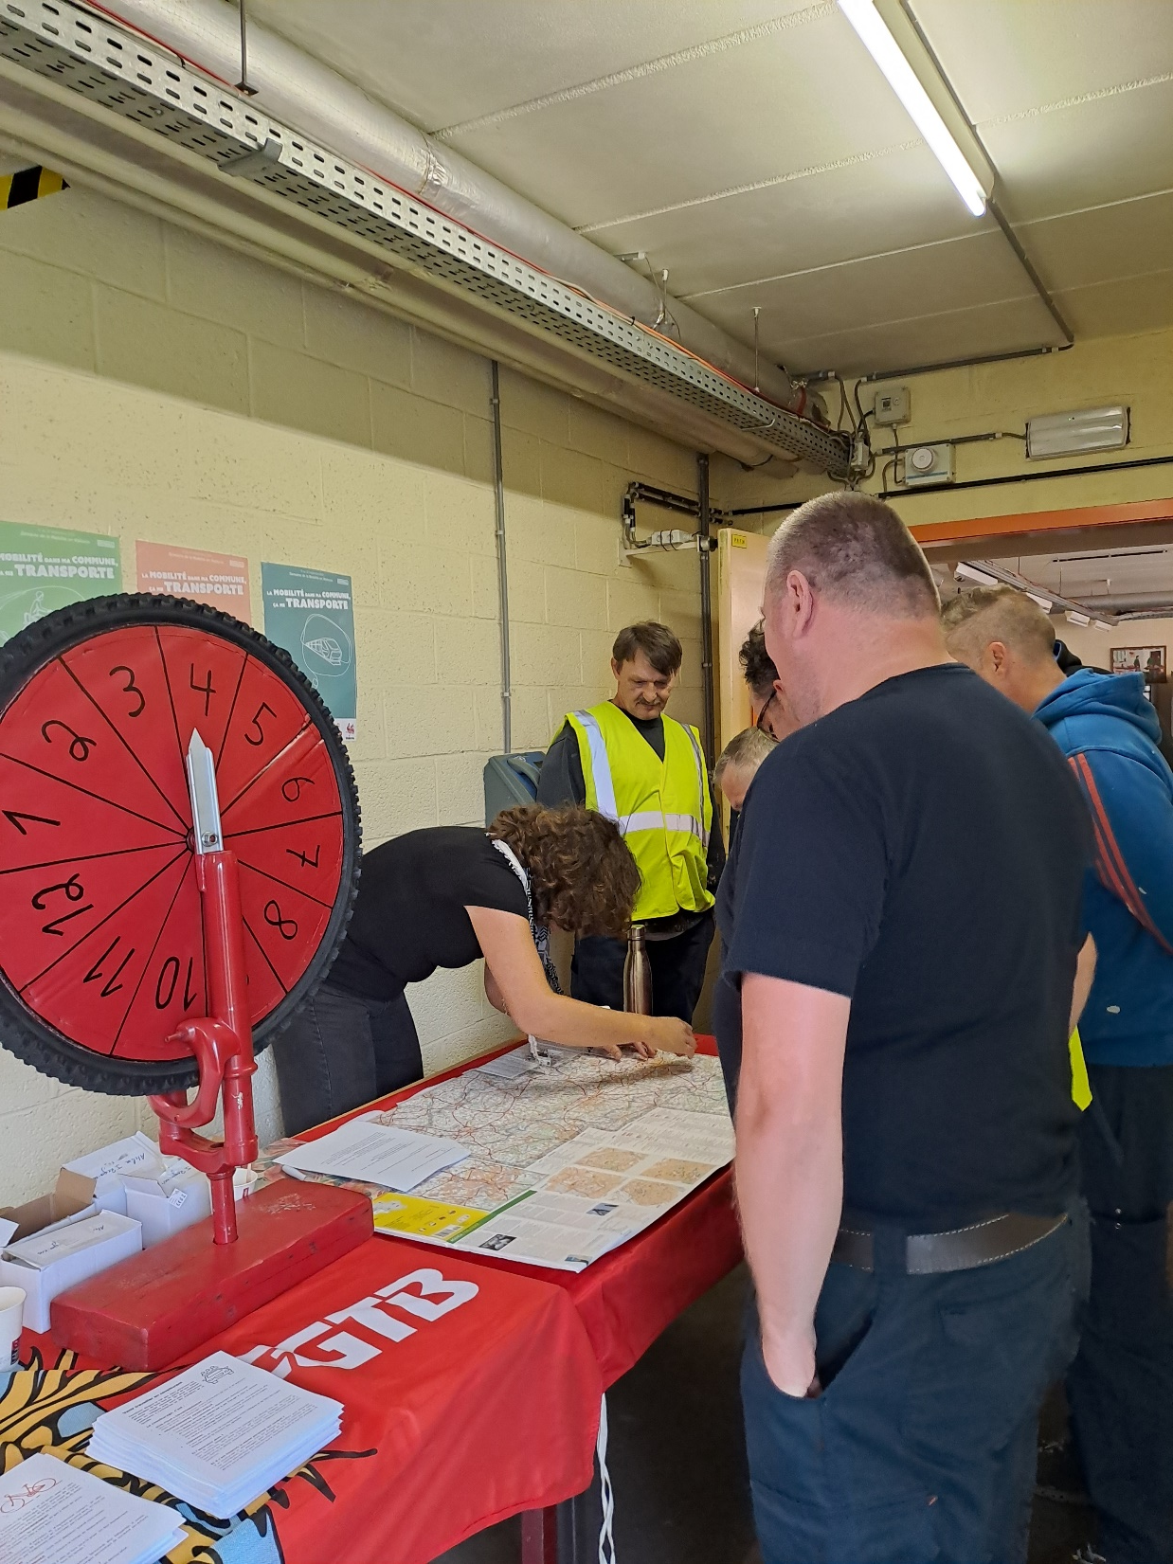
Informations sur les modes
de transport durables

Slide 20
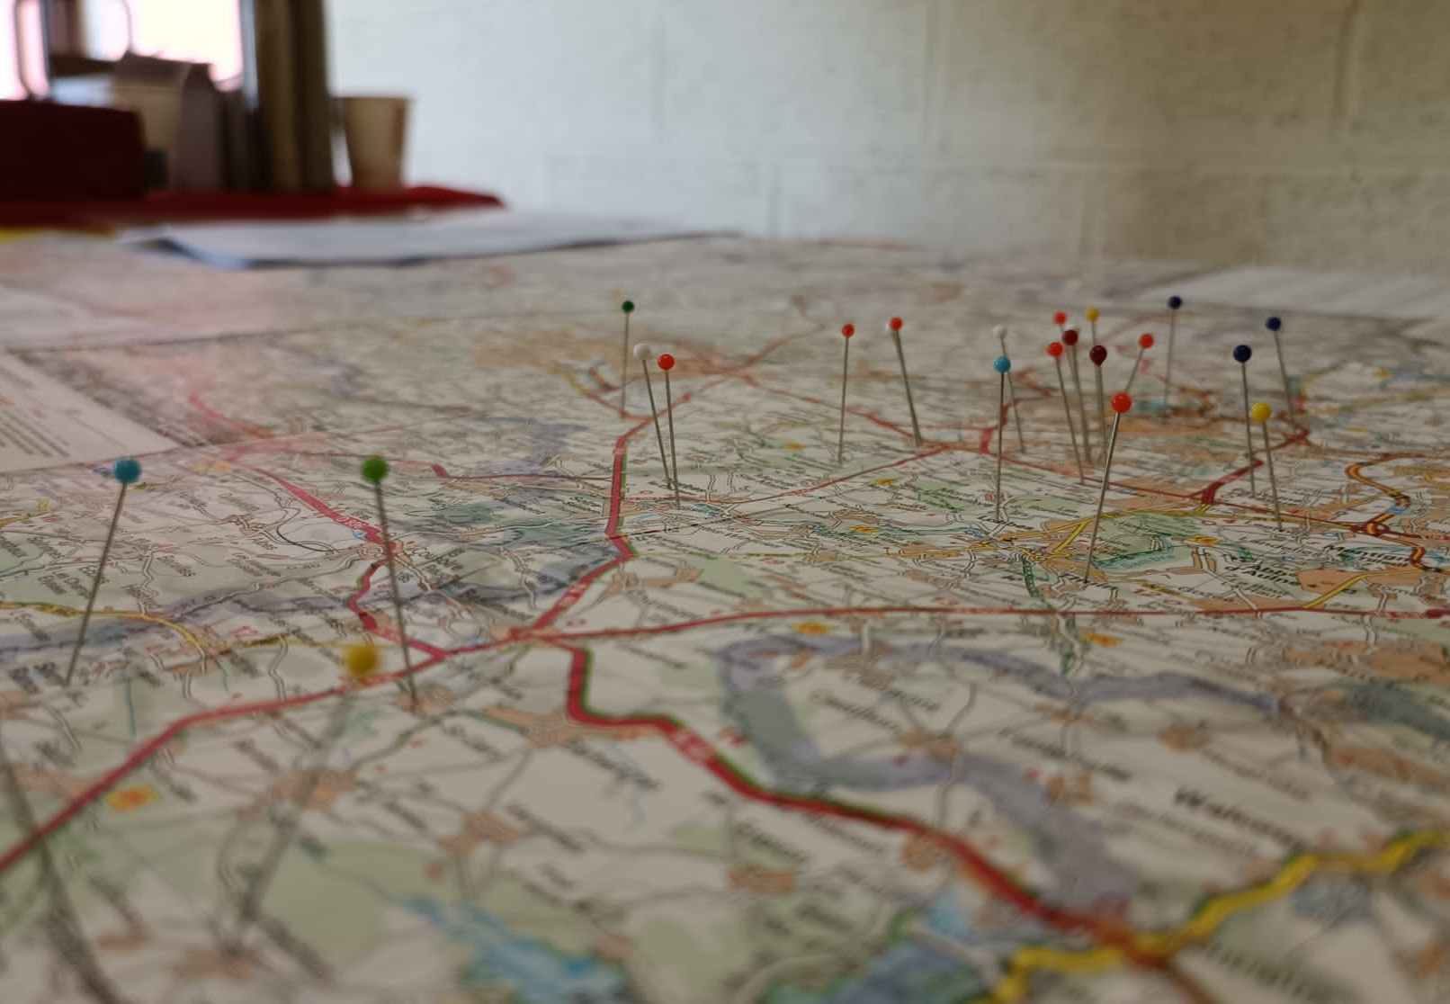
Repérage des équipes
de covoiturage potentielles

Slide 21
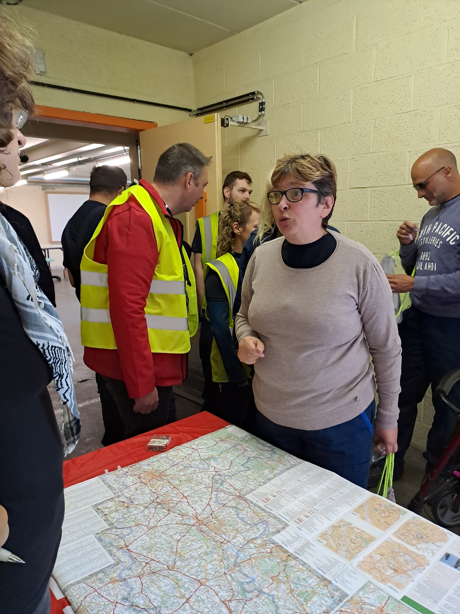
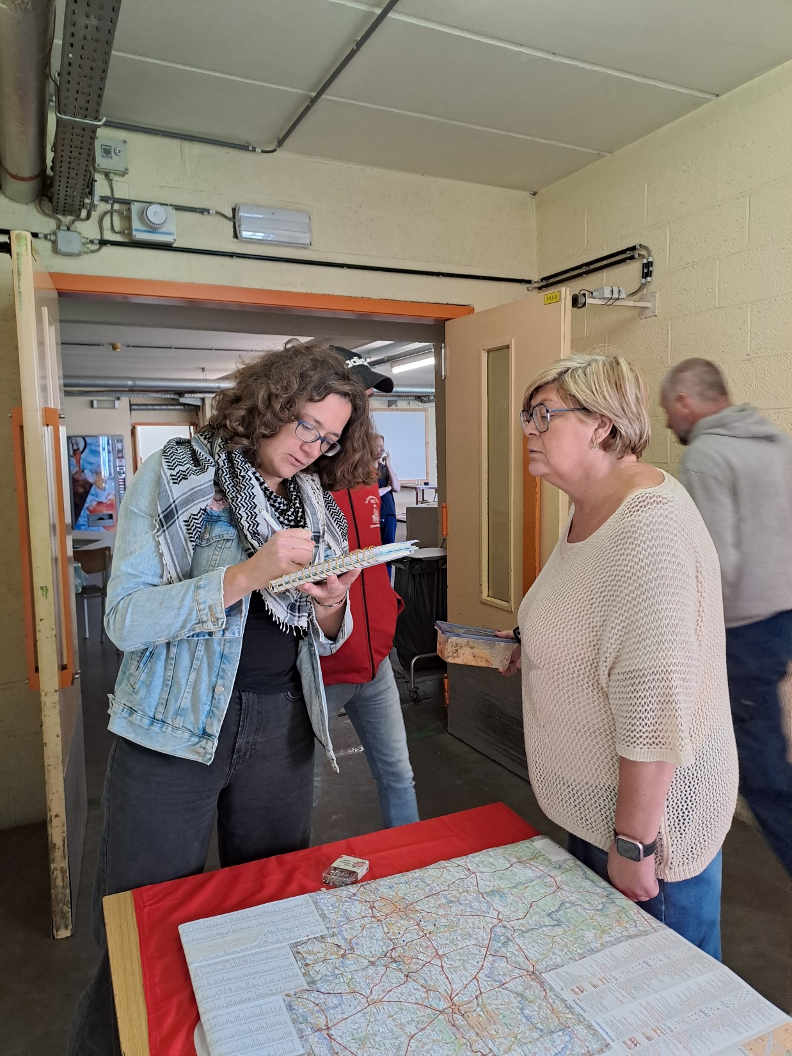

Slide 22
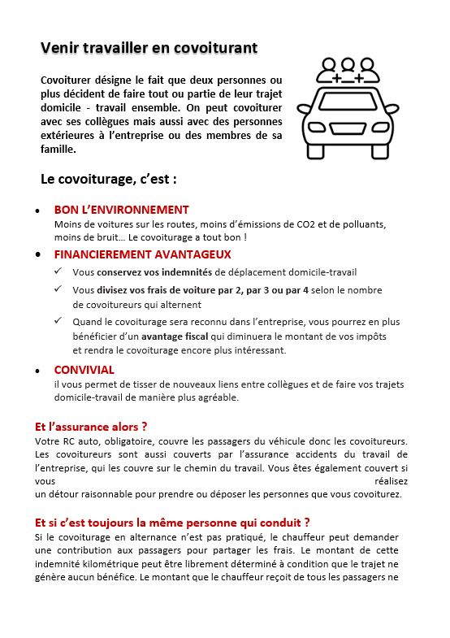
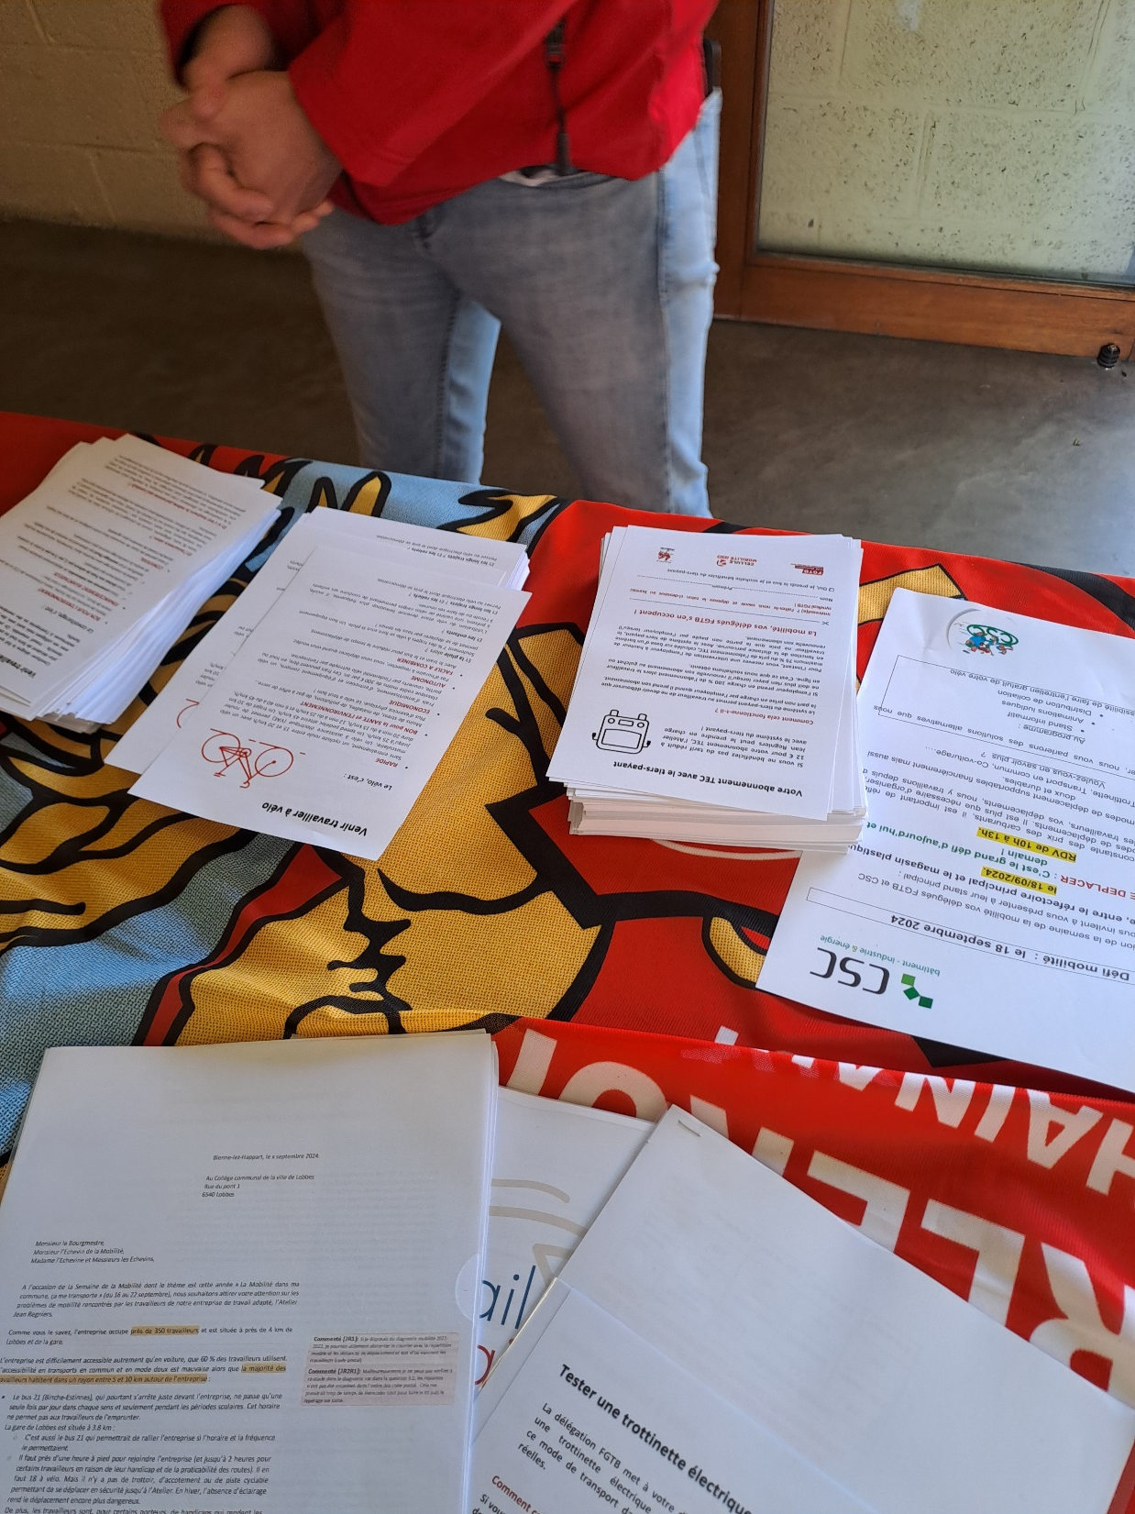

Slide 23
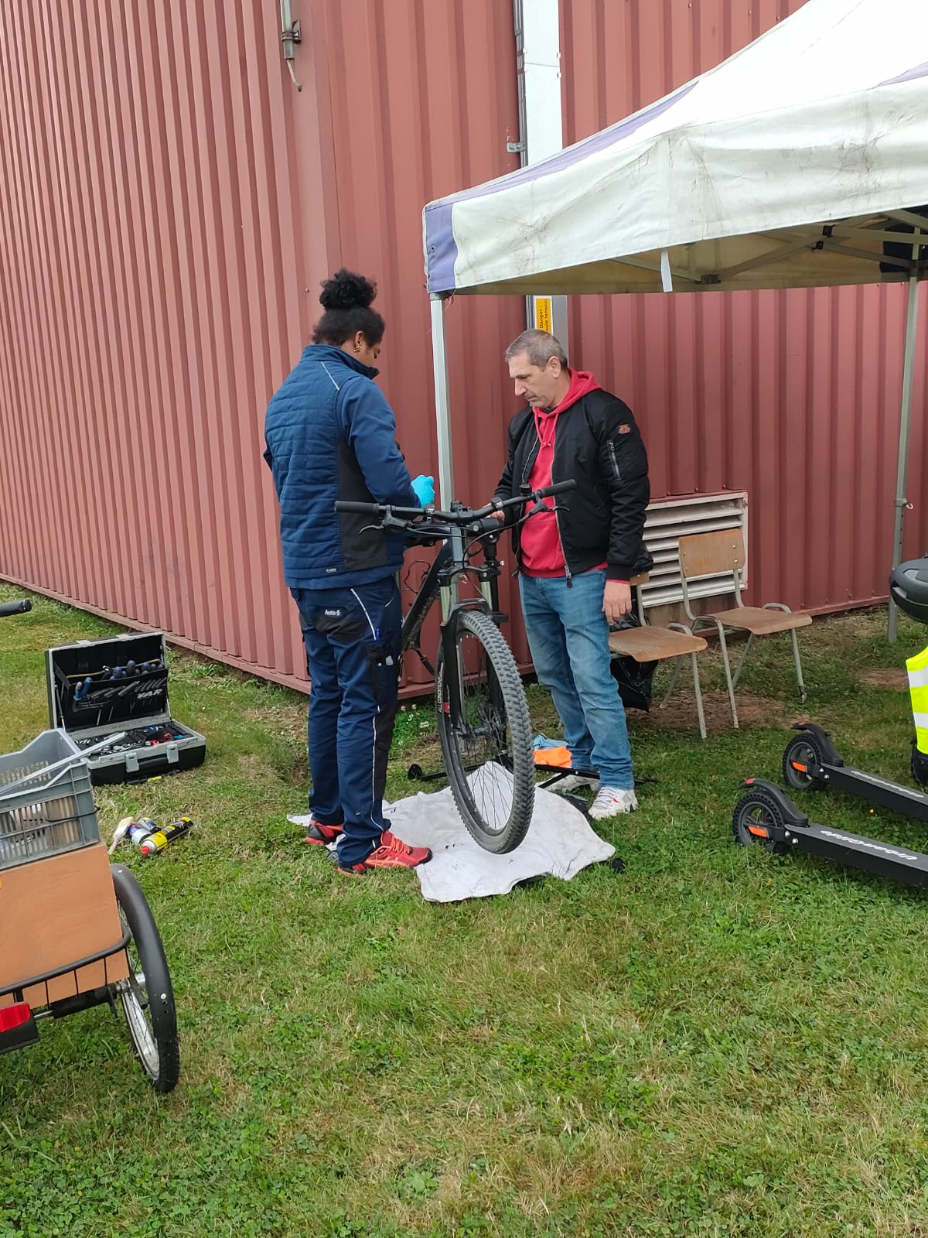
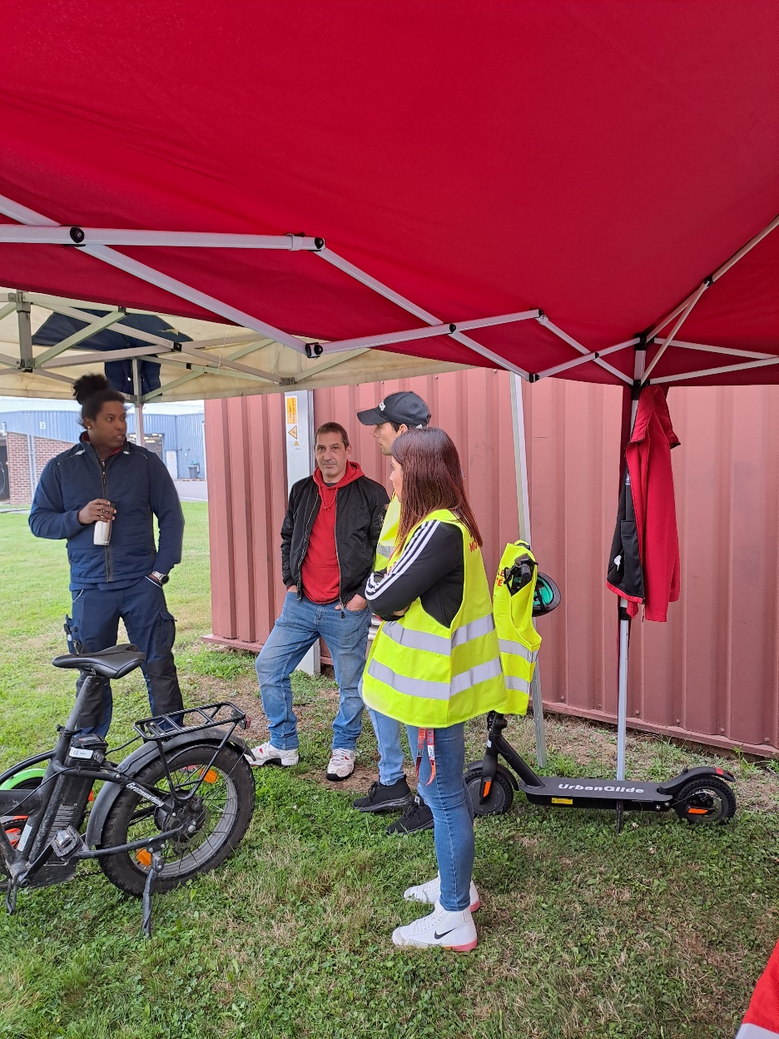
Entretien des vélos des travailleurs
Explications sur les vélos et les trottinettes électriques

Slide 24
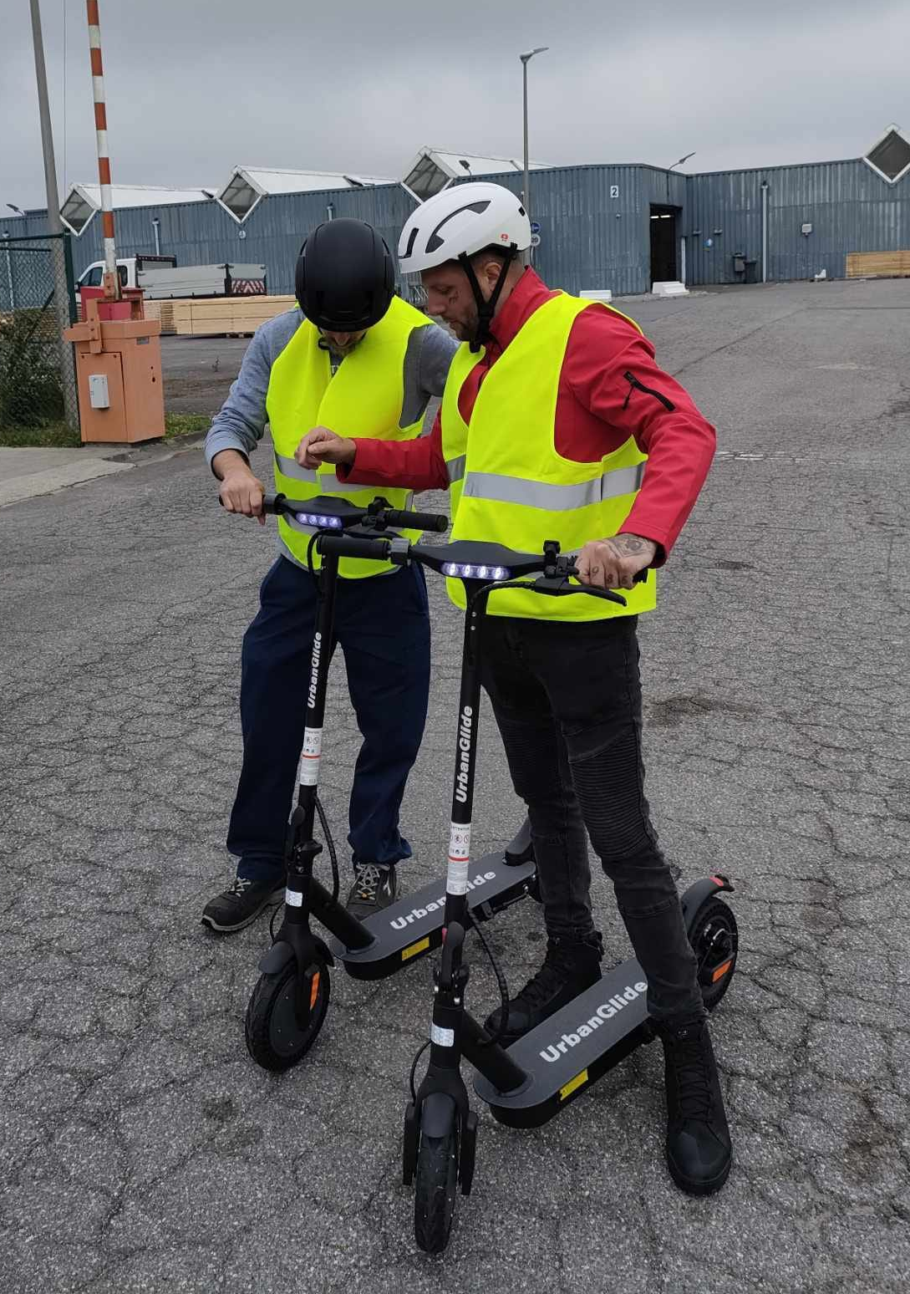
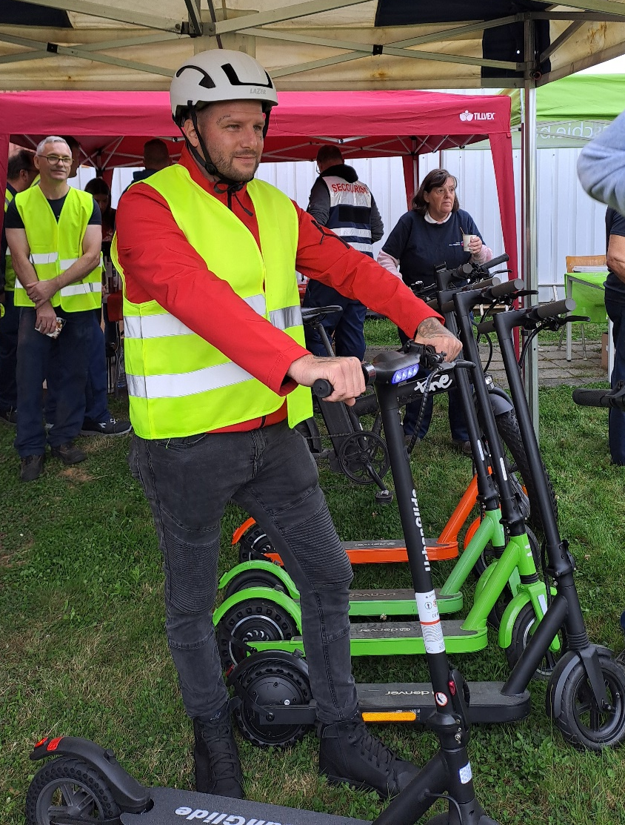
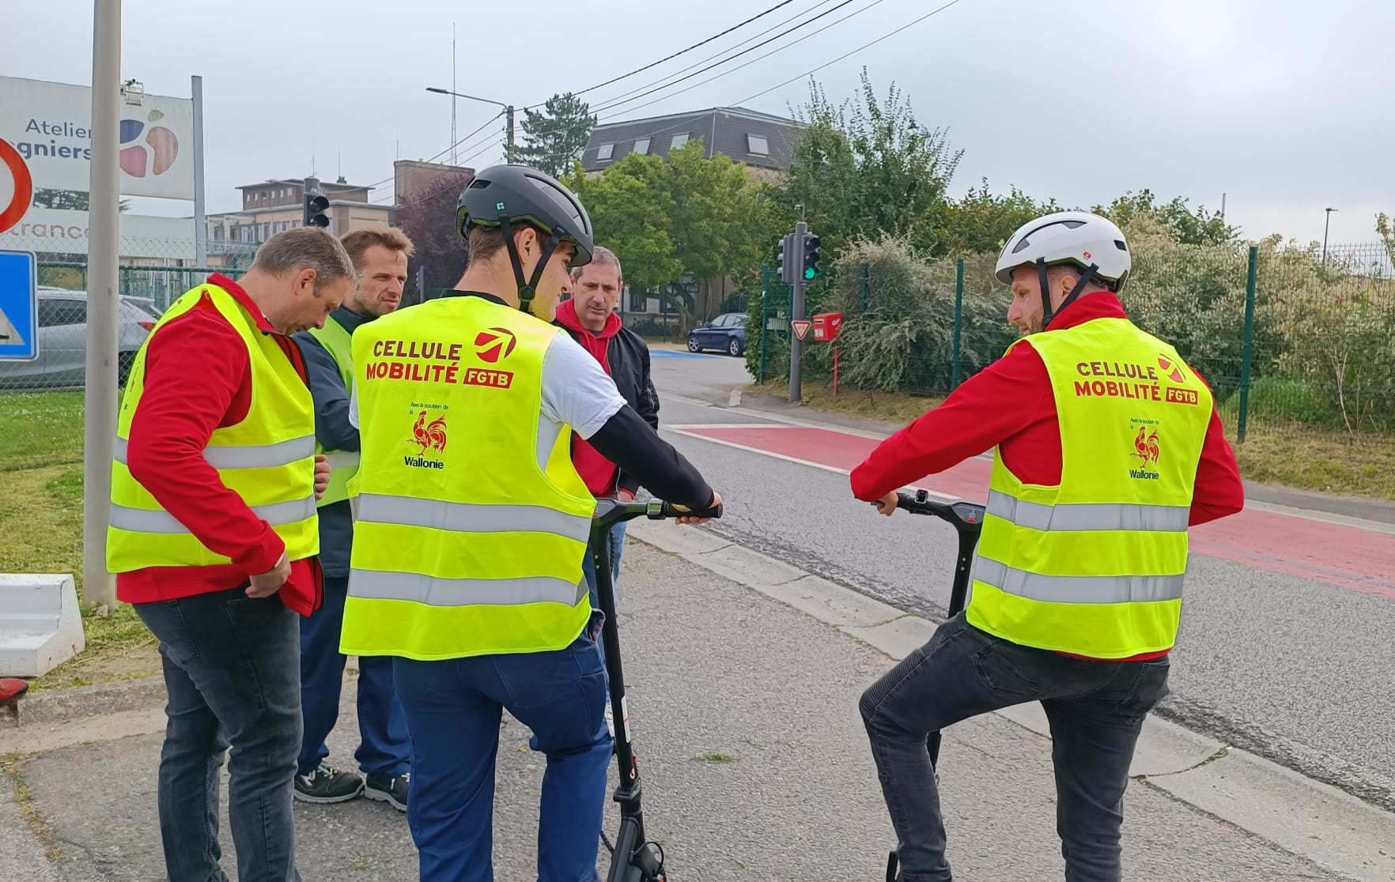
Test de trottinettes électriques

Slide 25
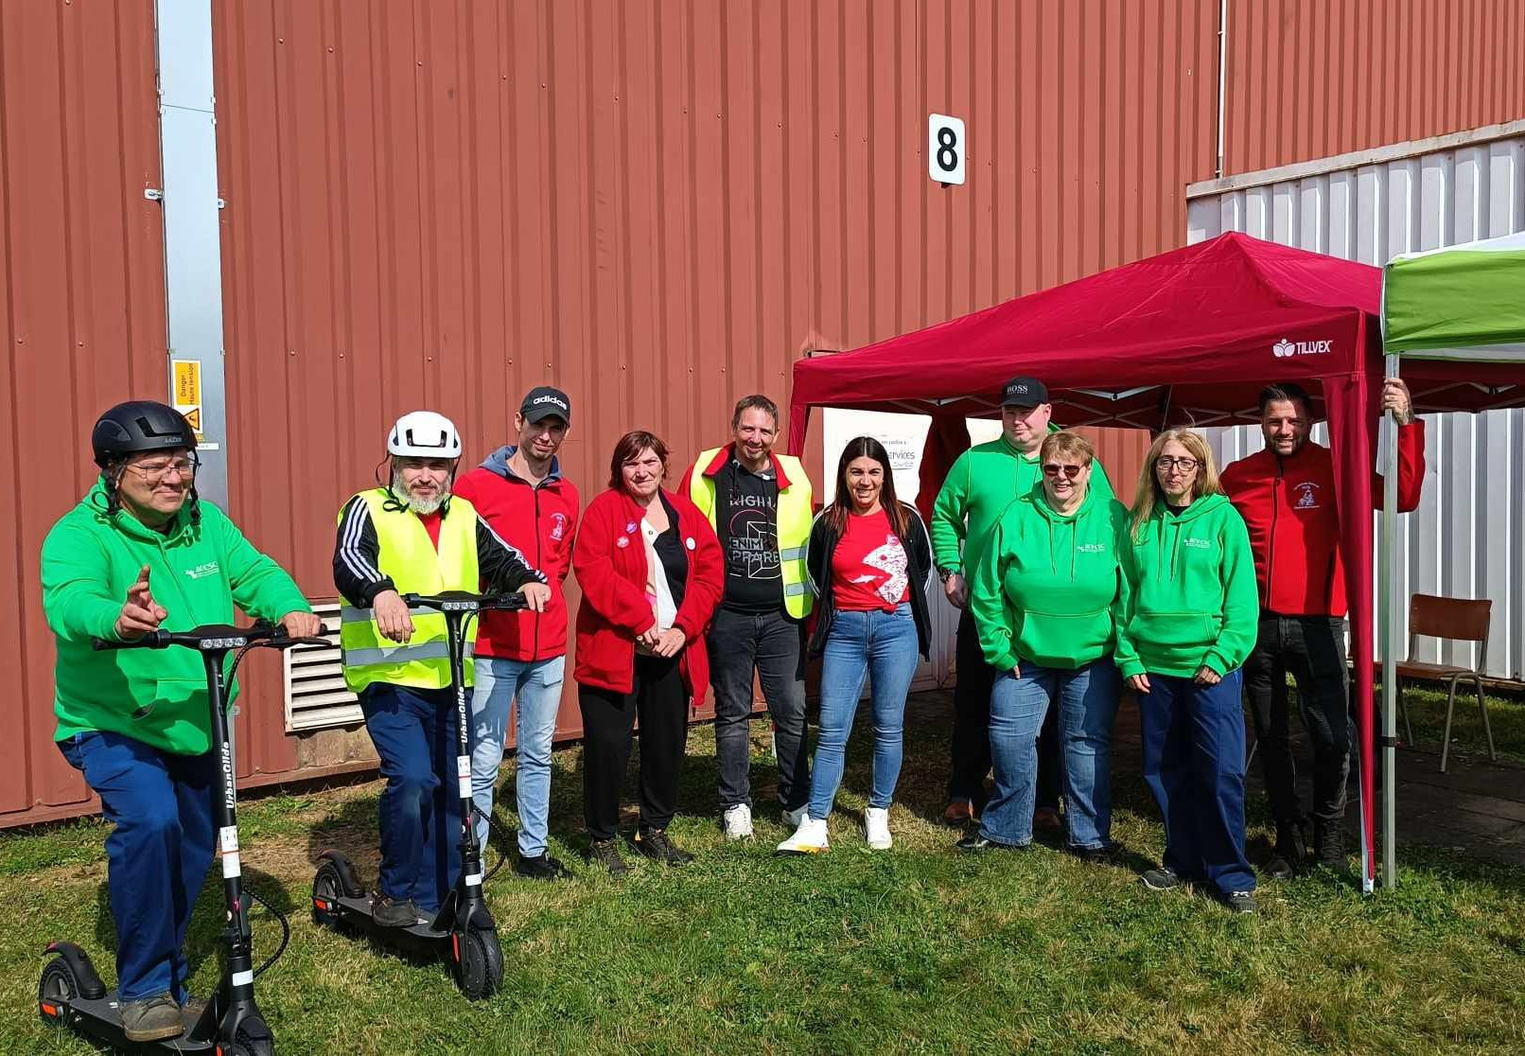

Slide 26
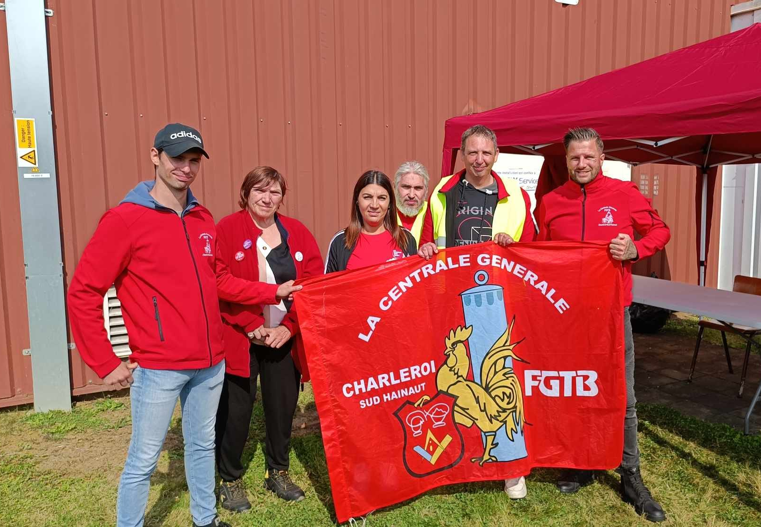

Slide 27
AUTO5
(centre de Waterloo)

Slide 28
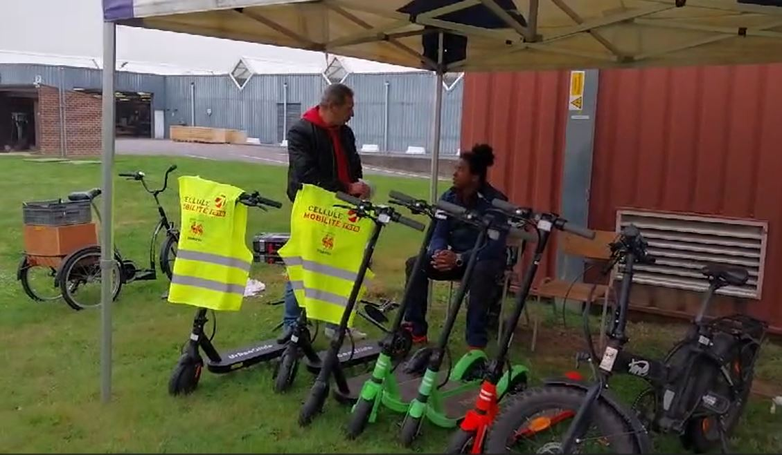

Chez Atelier Jean Regniers

Slide 29

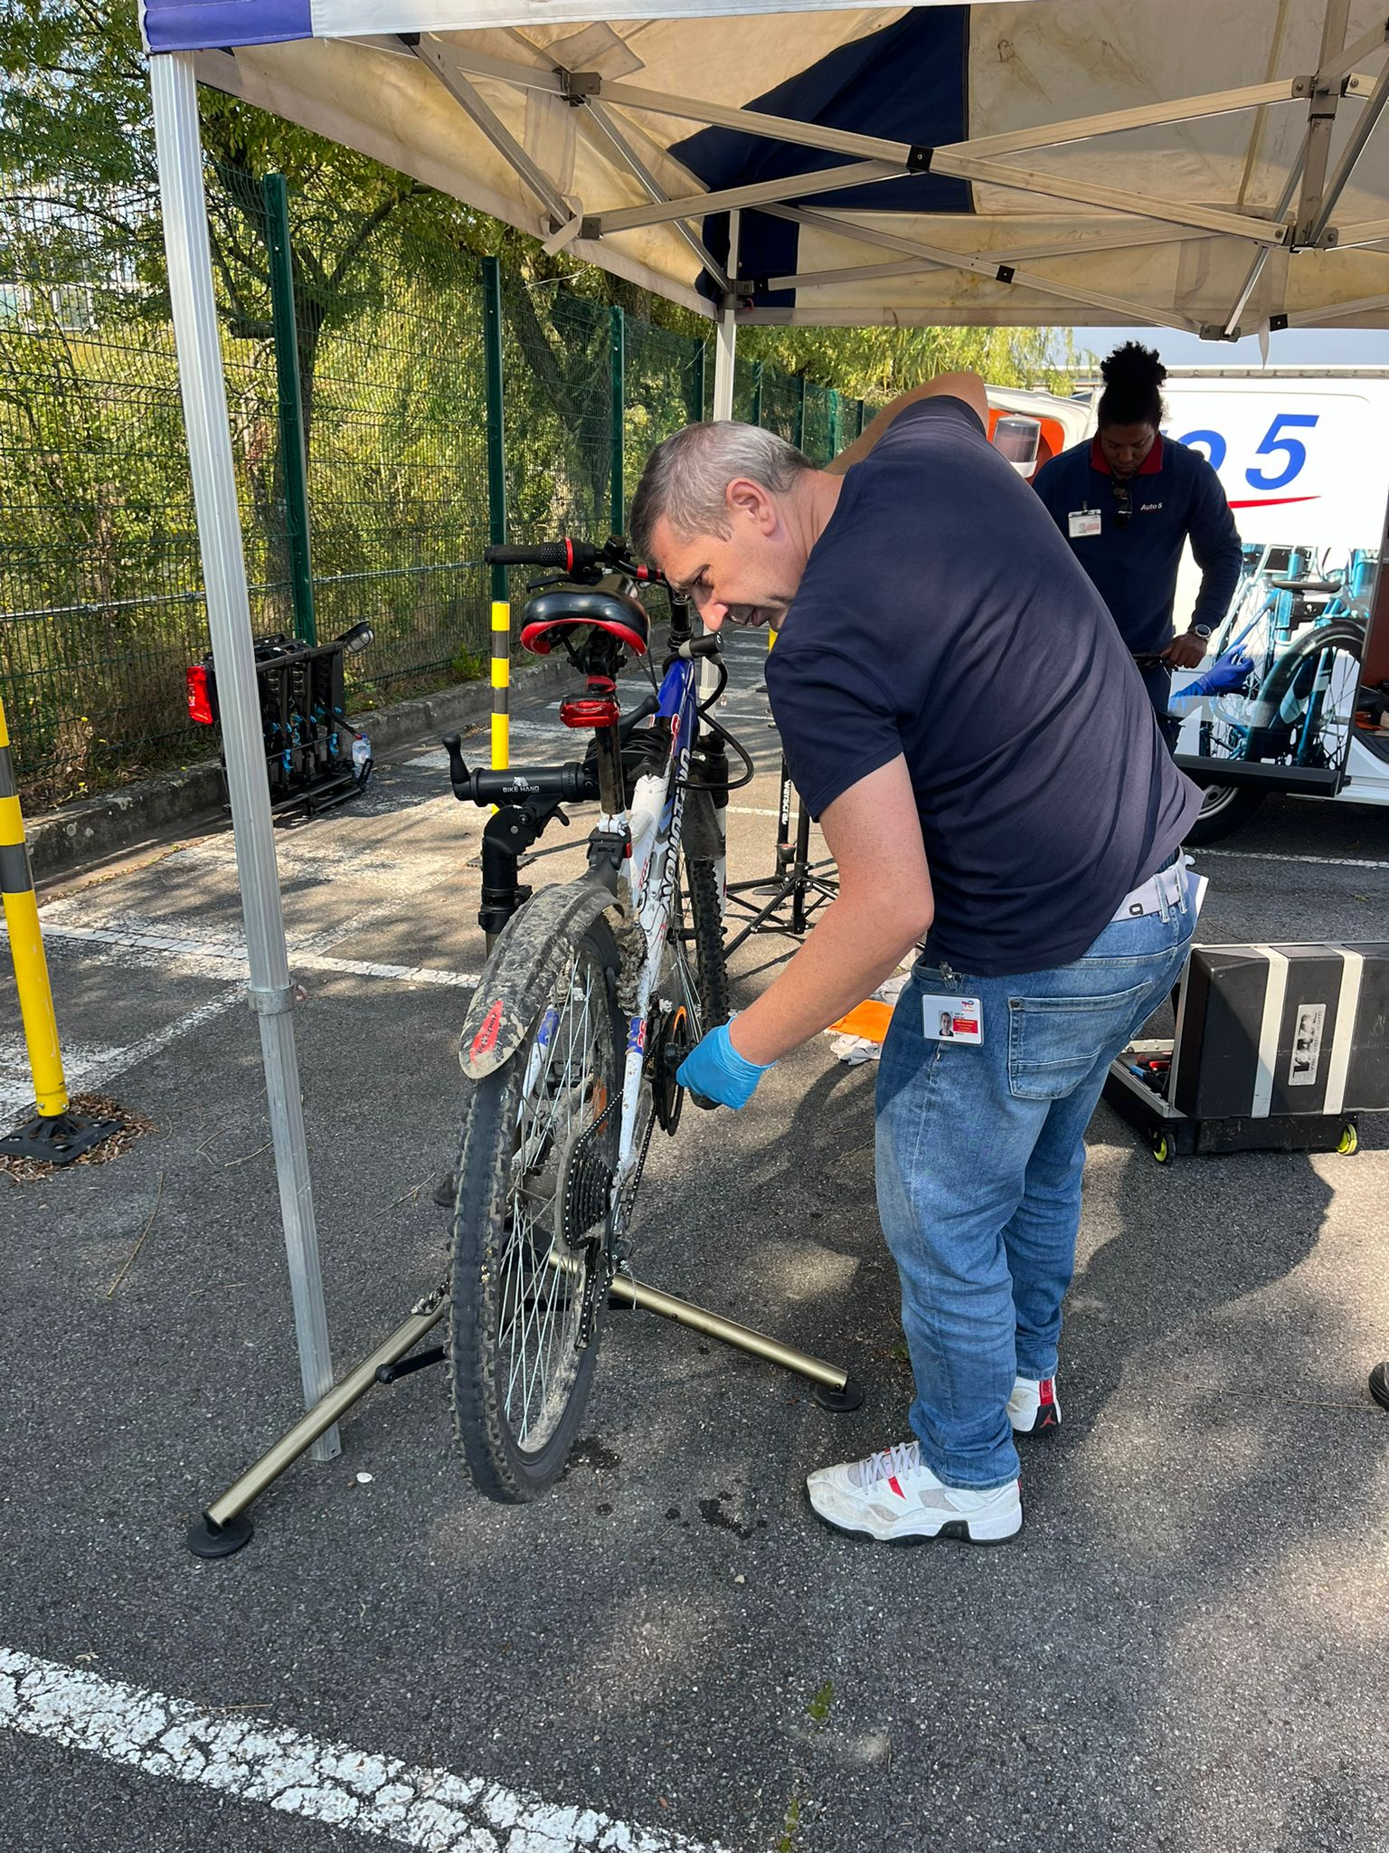
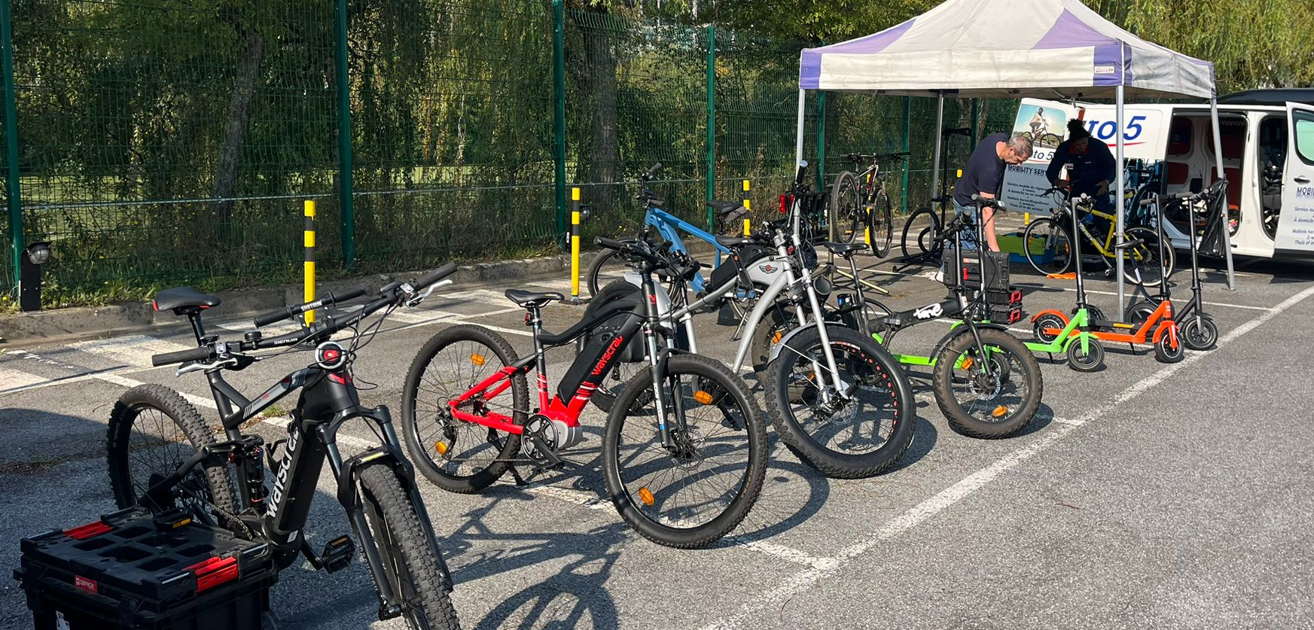
Chez Total

Slide 30
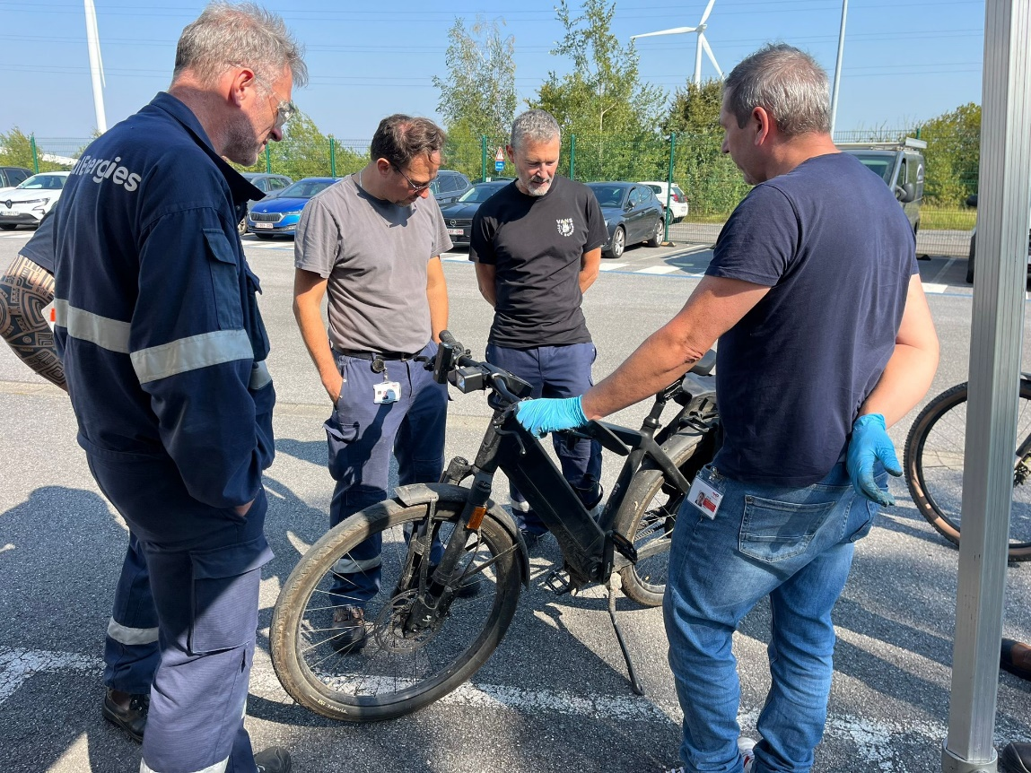
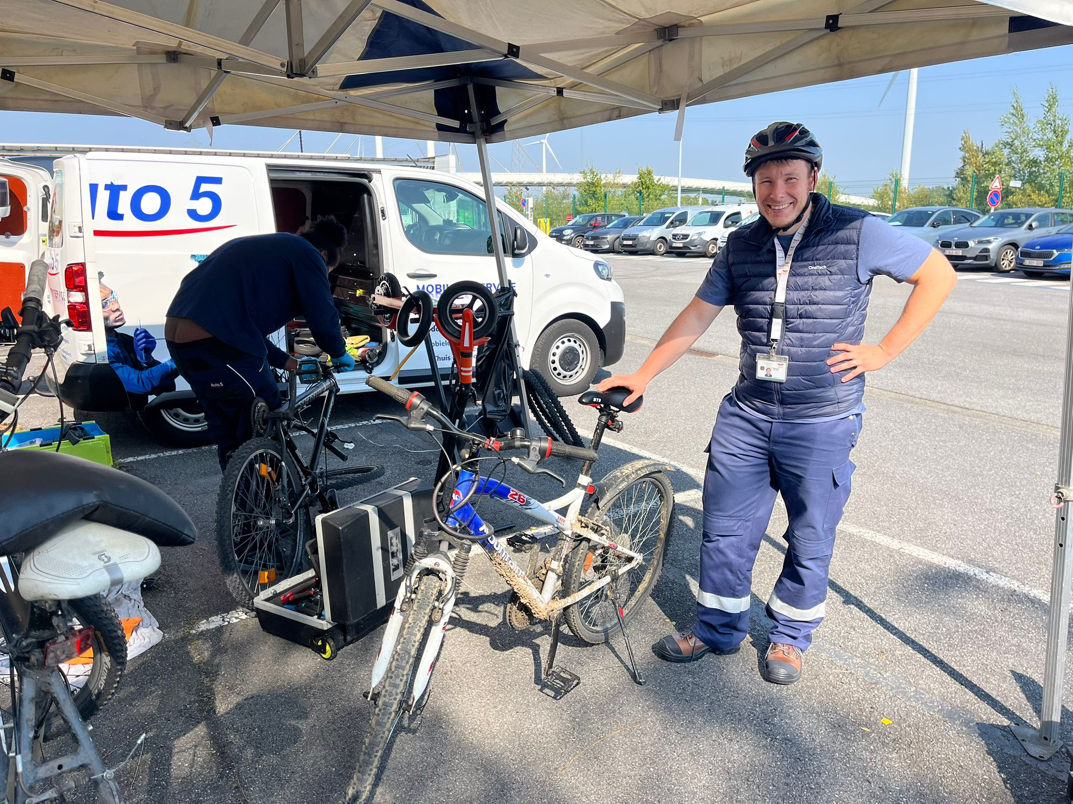
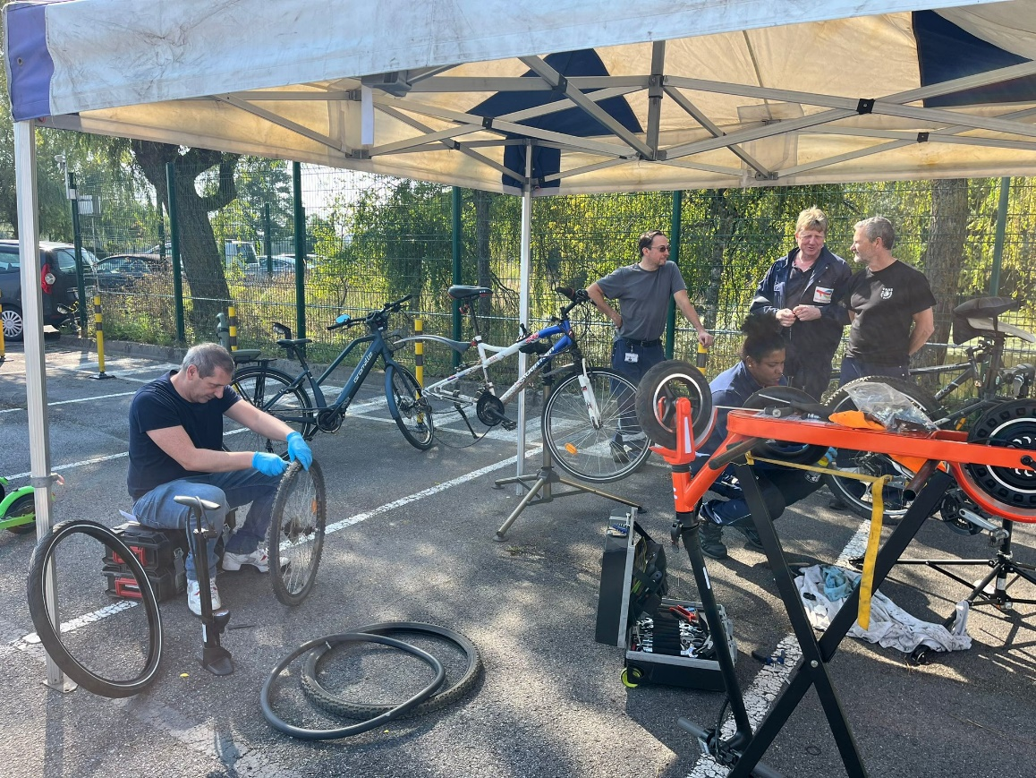

Slide 31
Total Energies one tech belgium
(FELUY)

Slide 32
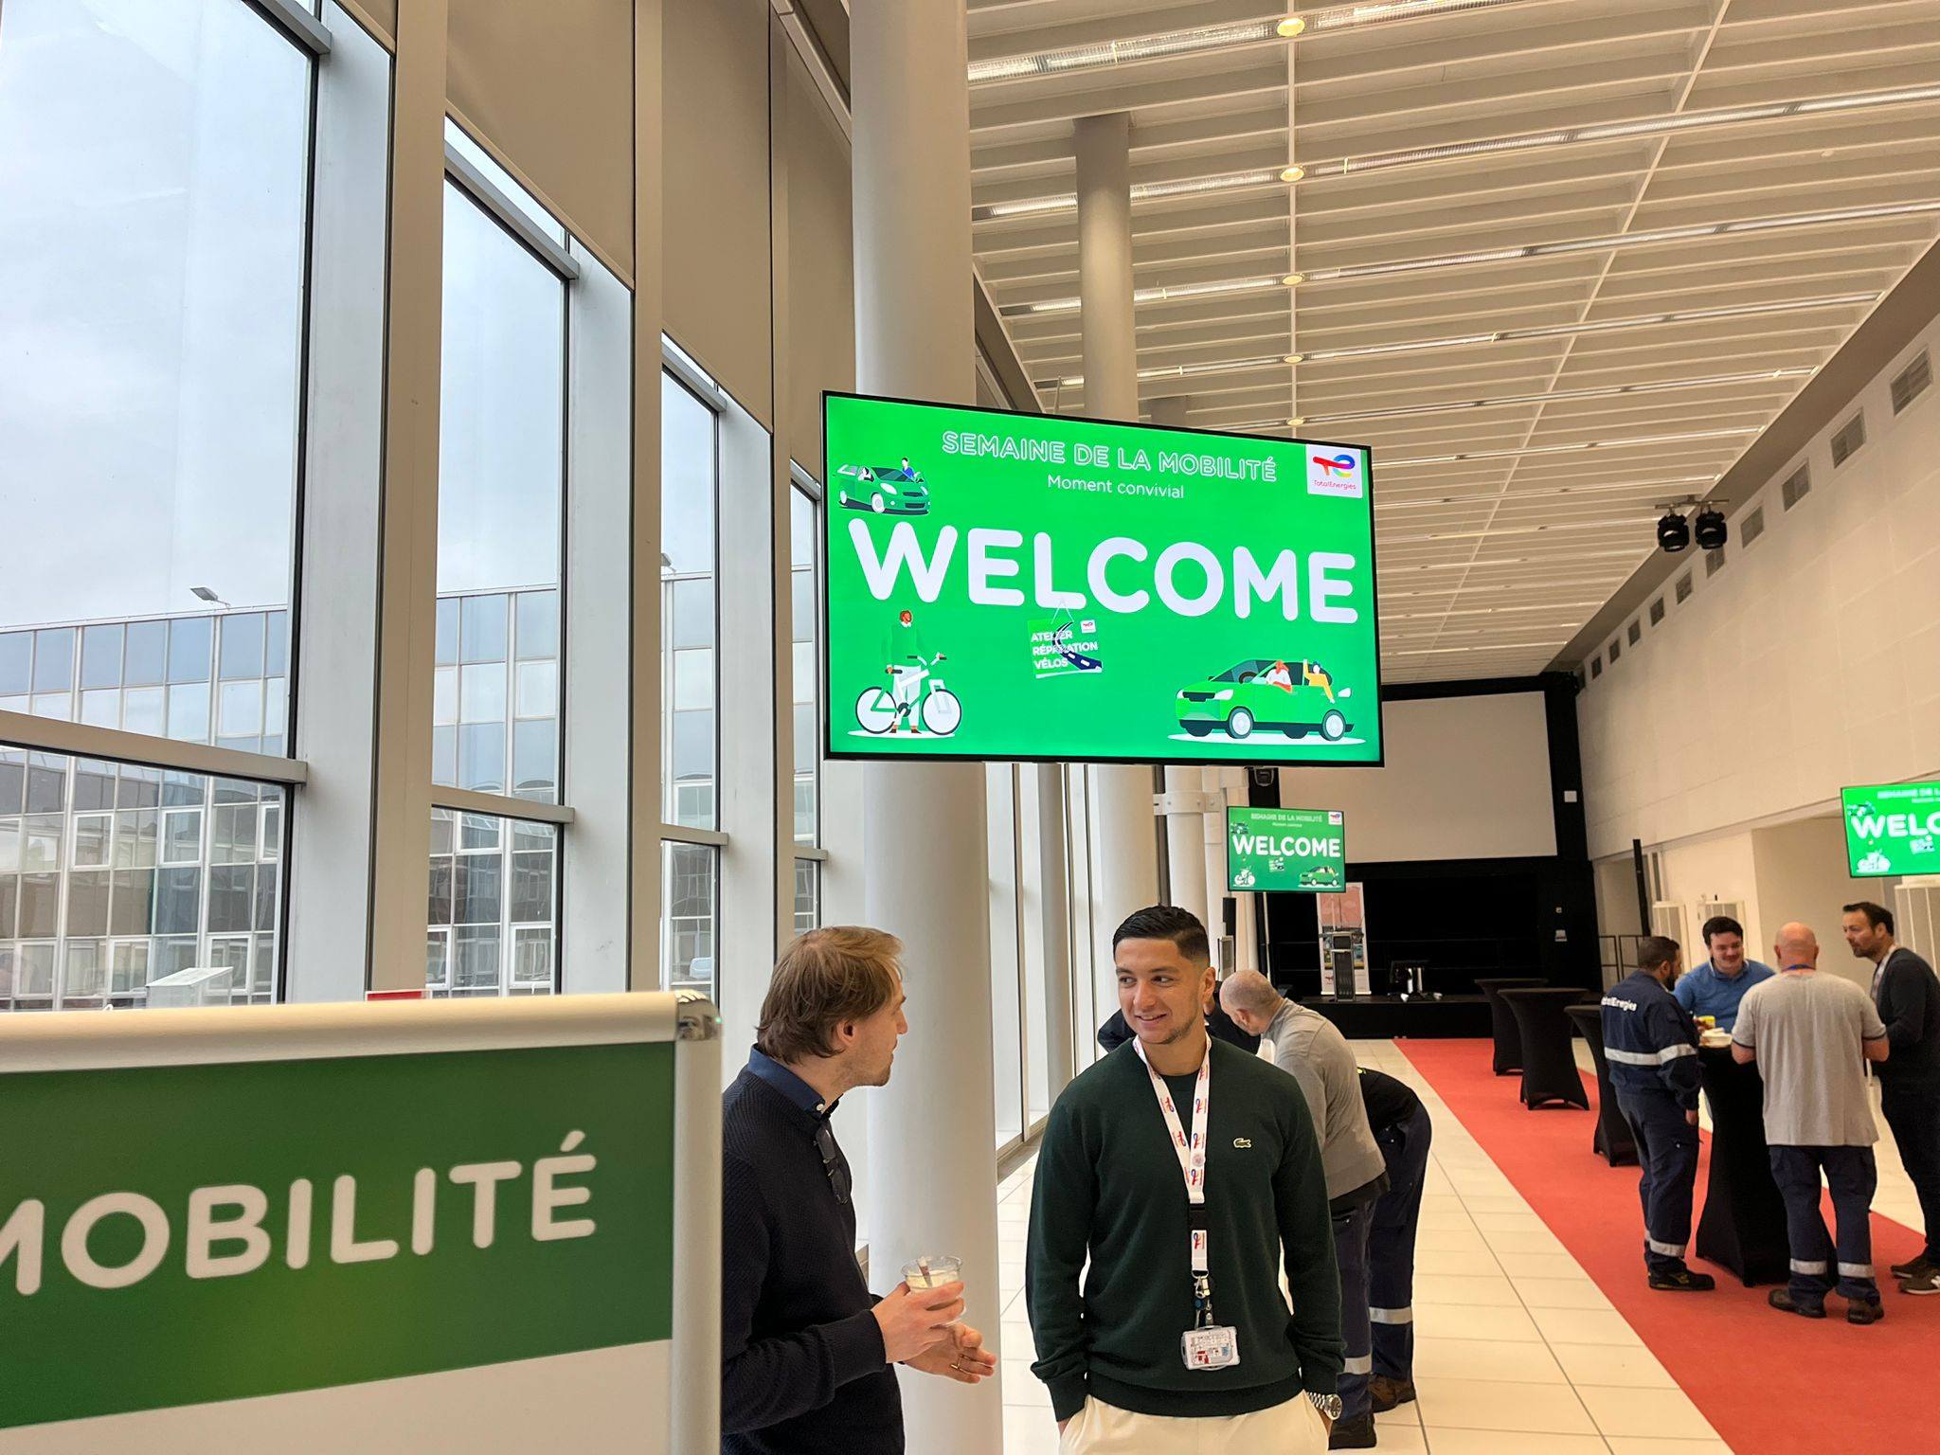

Slide 33
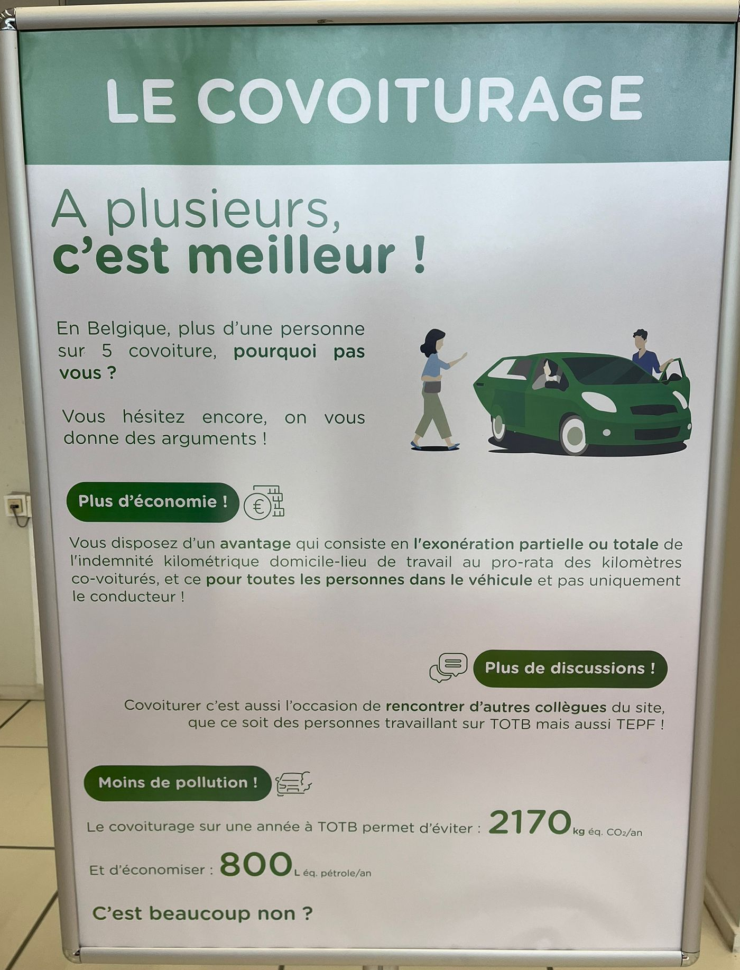
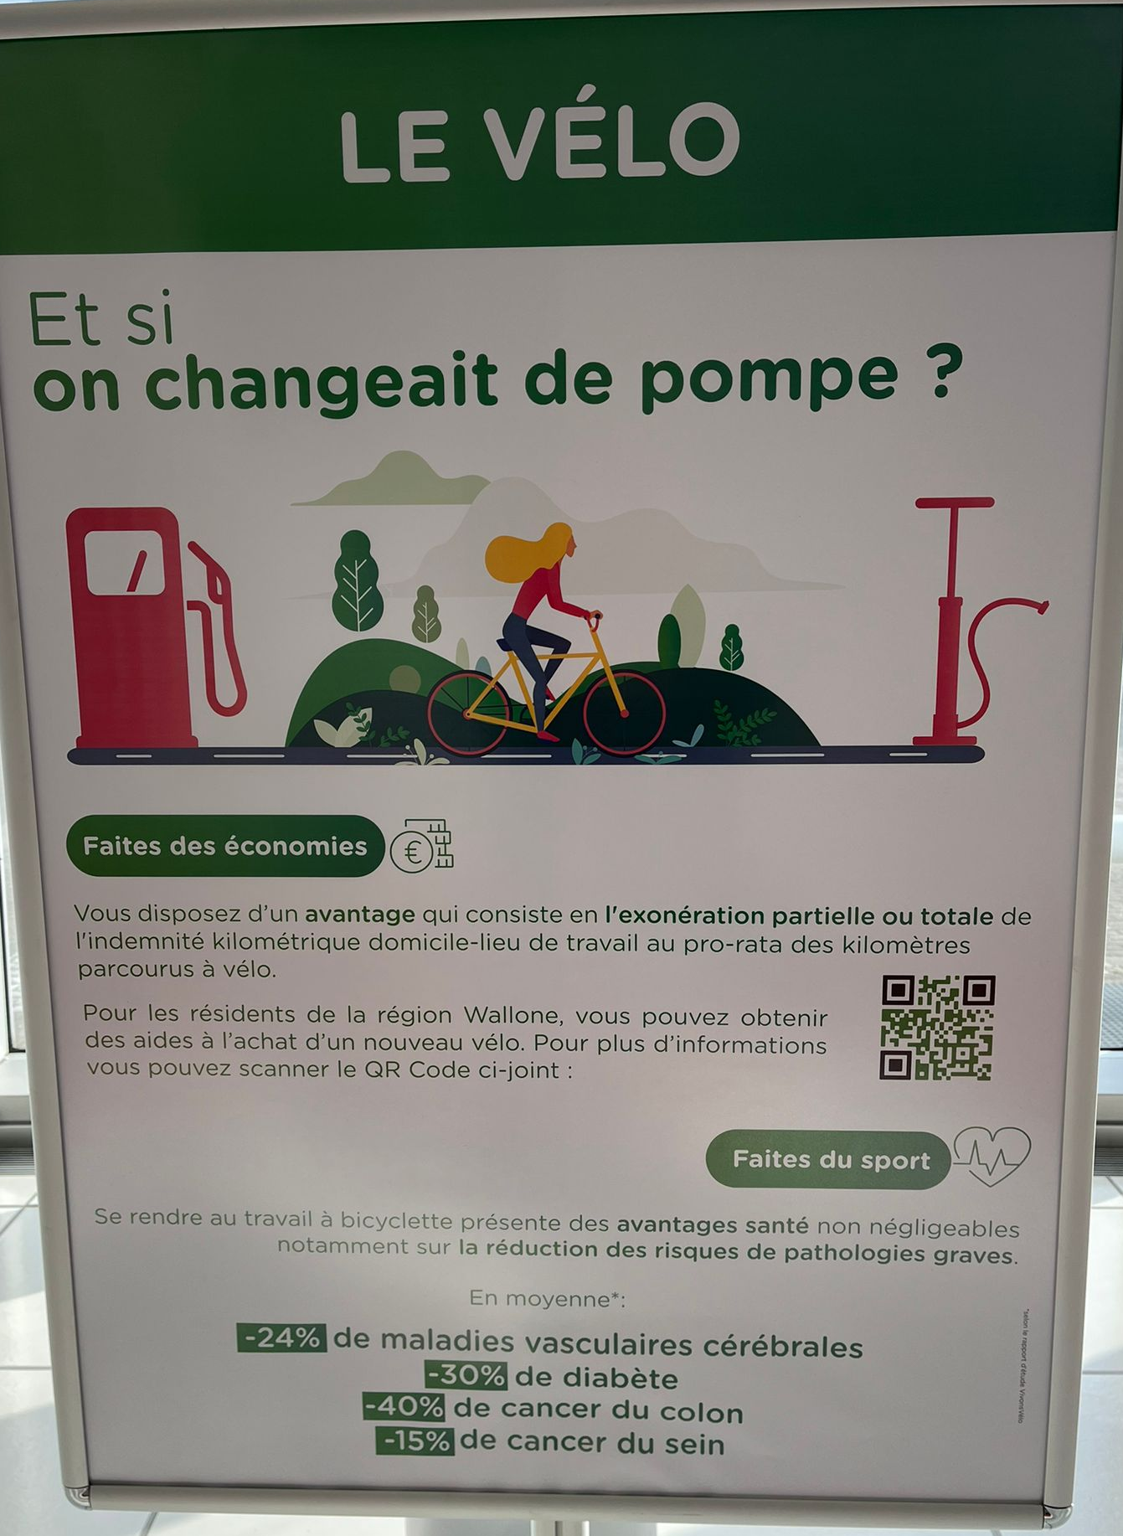

Slide 34
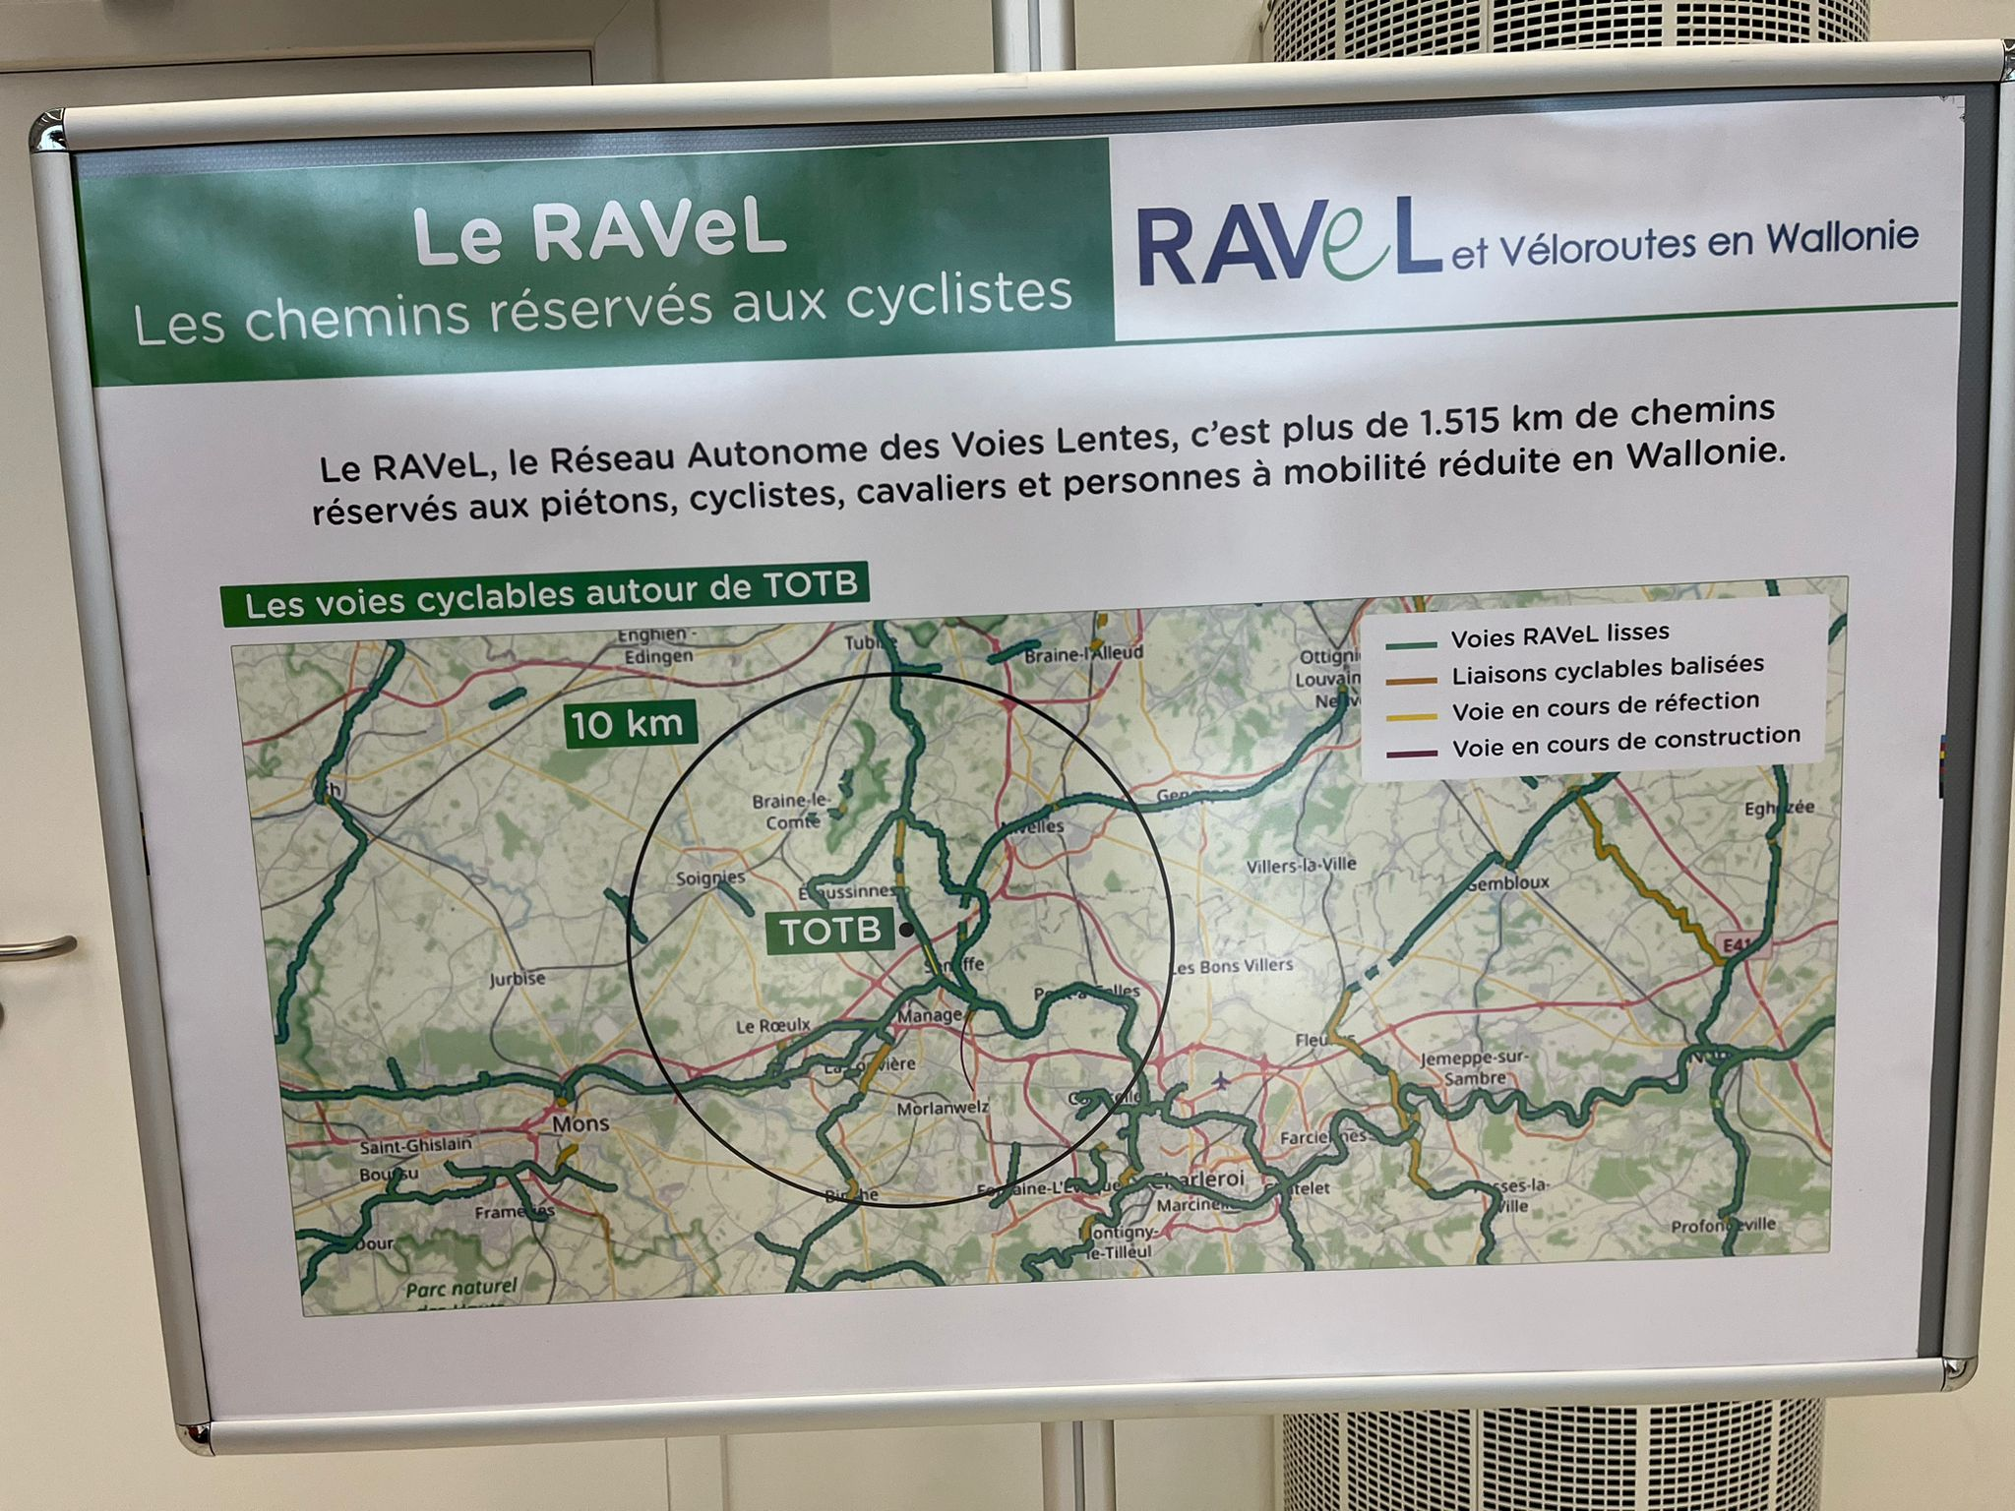

Slide 35
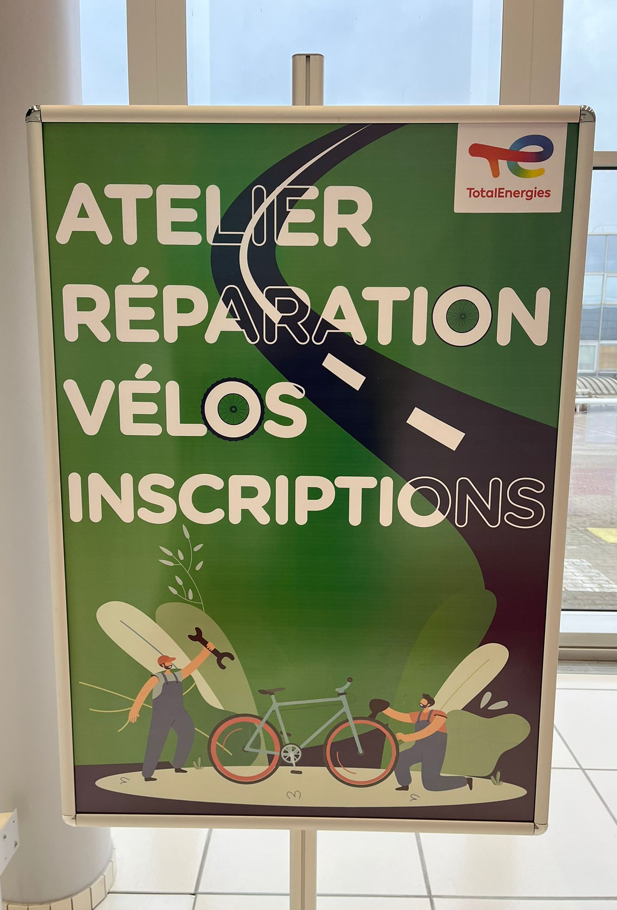


Slide 36

Merci !

